Slide 1
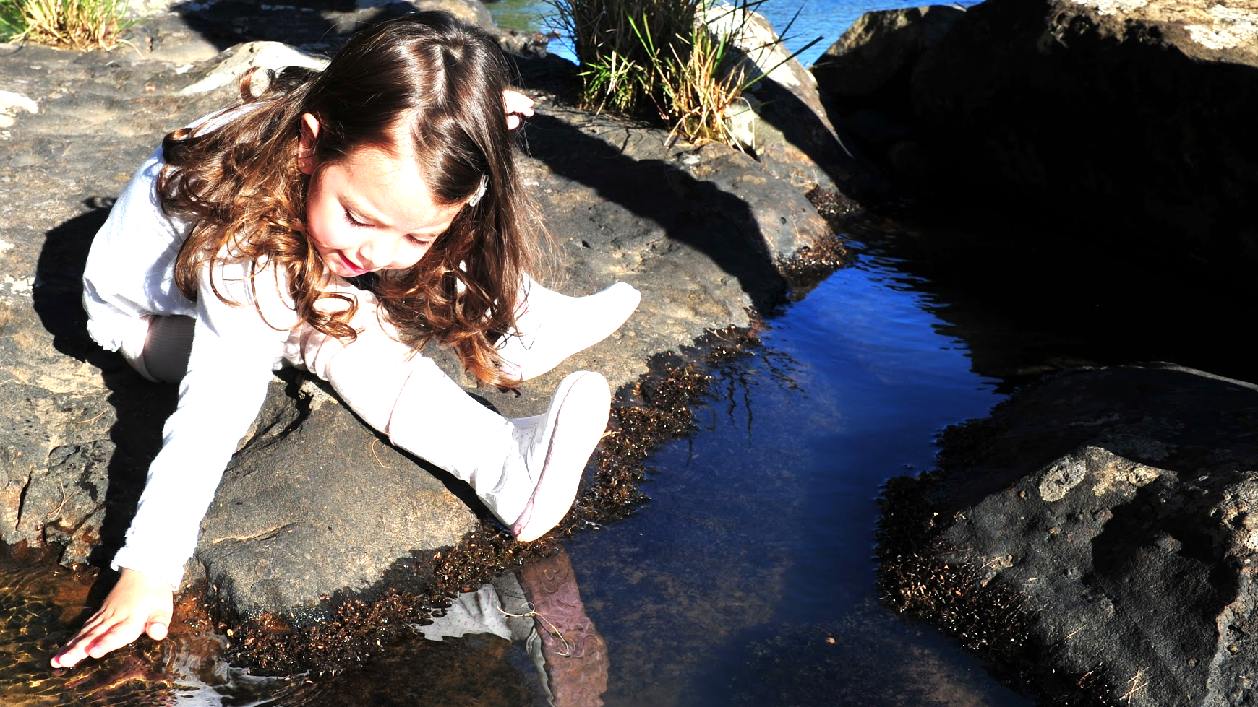

Construindo o futuro com olhar no presente
Andréia Copini e Ângelo Barcarollo

Slide 2

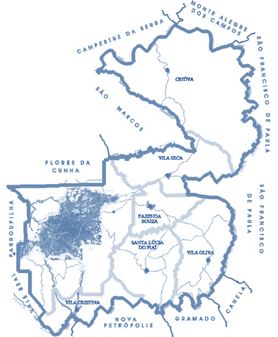
Município de Caxias do Sul
•Área Territorial do Município: 1.644 km²(PDM/06).
•Área urbana: 235,97 km² (PDM/06).
•População: 465.304 habitantes (IBGE/2013).

Slide 3
Aspectos Geomorfológicos e Hidrológicos de Caxias do Sul
Relevo acidentado típico de região montanhosa.
Divisor de águas das bacias dos rios Caí, ao Sul, e das Antas, ao Norte.
Cidade afastada de grandes mananciais.
Abastecimento de água é realizado através do represamento de pequenos arroios.

Slide 4
O SAMAE
O Serviço Autônomo Municipal de Água e Esgoto (SAMAE) foi fundado em 05 de janeiro de 1966.
Abastece 100% da população urbana.
Abastece 98% da população total do município (inclui área rural).
Atende 190.466 economias.
Atende 128.355 ligações de água.
Somente em 2014, foram 3.549 novas ligações de água.
Extensão de rede 1.550km.

Slide 5
Caxias é a primeira cidade do RS no ranking nacional de saneamento
De acordo com dados do Instituto Trata Brasil, que tem por base as informações fornecidas pelo Sistema Nacional de Informações sobre Saneamento (SNIS), Caxias do Sul está na 1ª posição do RS e 39ª posição no ranking nacional que mede o desempenho do serviço. O levantamento, referente aos registros entre 2009 e 2013, é baseado na qualidade de atendimento em água e esgoto dentre as 100 maiores cidades do Brasil.
Em 2011, 77,10% da cidade era atendida por sistemas de esgoto coletado, afastado e/ou tratado. E, em 2013 a cidade atingiu 88,1%. Com este indicador, Caxias é a cidade gaúcha com melhor índice no Brasil, seguida por Porto Alegre (44º) e Pelotas (58º).

Slide 6
ESTAÇÕES DE TRATAMENTO DE ÁGUA (ETA)
Sistemas de abastecimento de água em operação
1. Faxinal (abastece 65% da cidade)
ETA Parque da Imprensa – 1100 L/s
ETA Ana Rech – 65 litros por segundo
2. Maestra (abastece 20% da cidade)
ETA Celeste Gobbato e Ildefonso Schroeber – 300 L/s
3. Samuara (abastece 3% da cidade)
ETA Samuara – 45 L/s
4. Dal Bó (abastece 6% da cidade)
ETA Borges de Medeiros – 80 L/s
5. Marrecas (abastece 5% da cidade)
ETA Morro Alegre - 300L/s

Slide 7
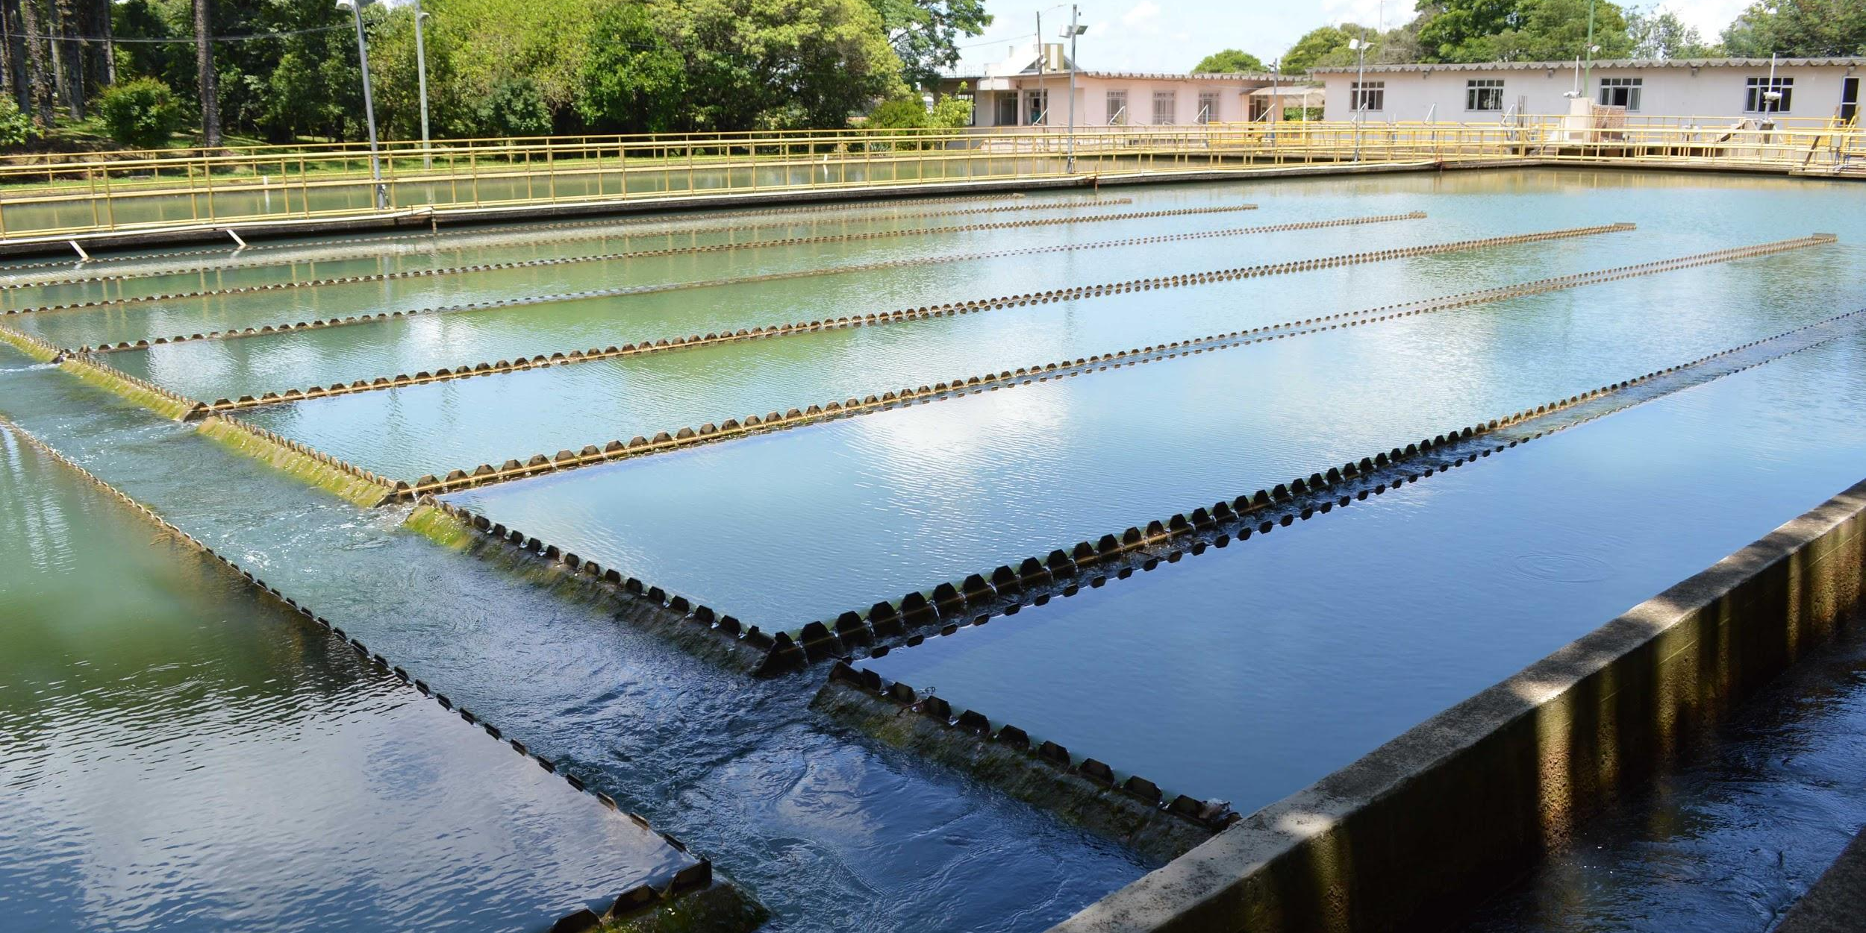
ETA Parque da Imprensa

Slide 8
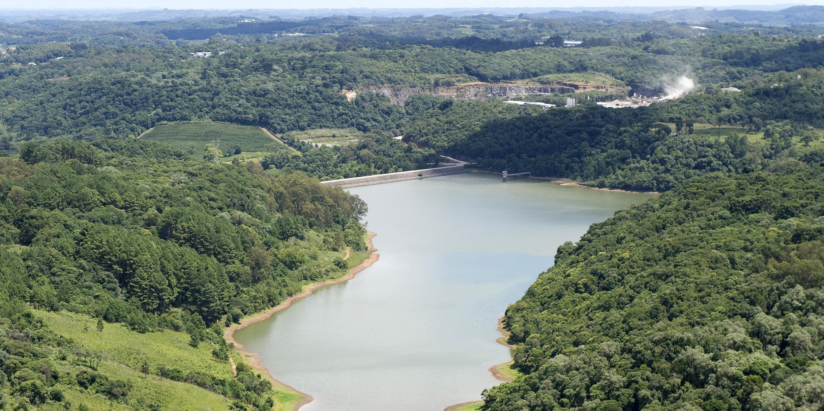
Sistema de Abastecimento Maestra

Slide 9
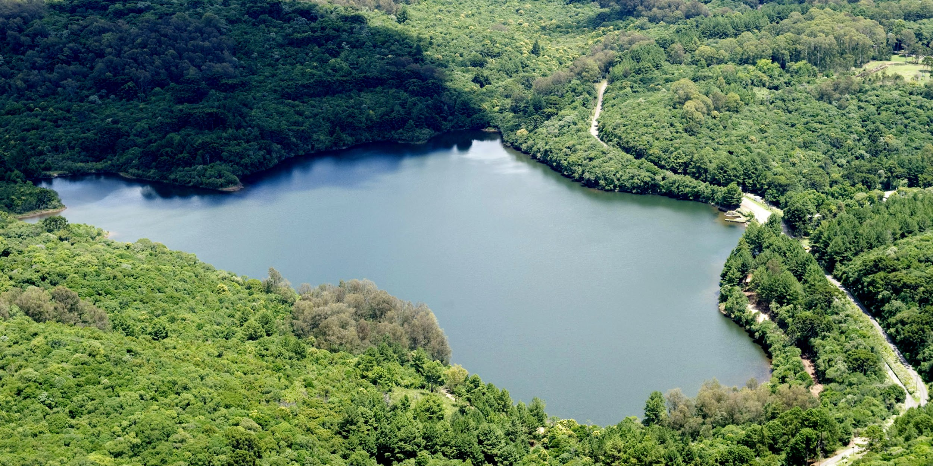
Sistema de Abastecimento Samuara

Slide 10
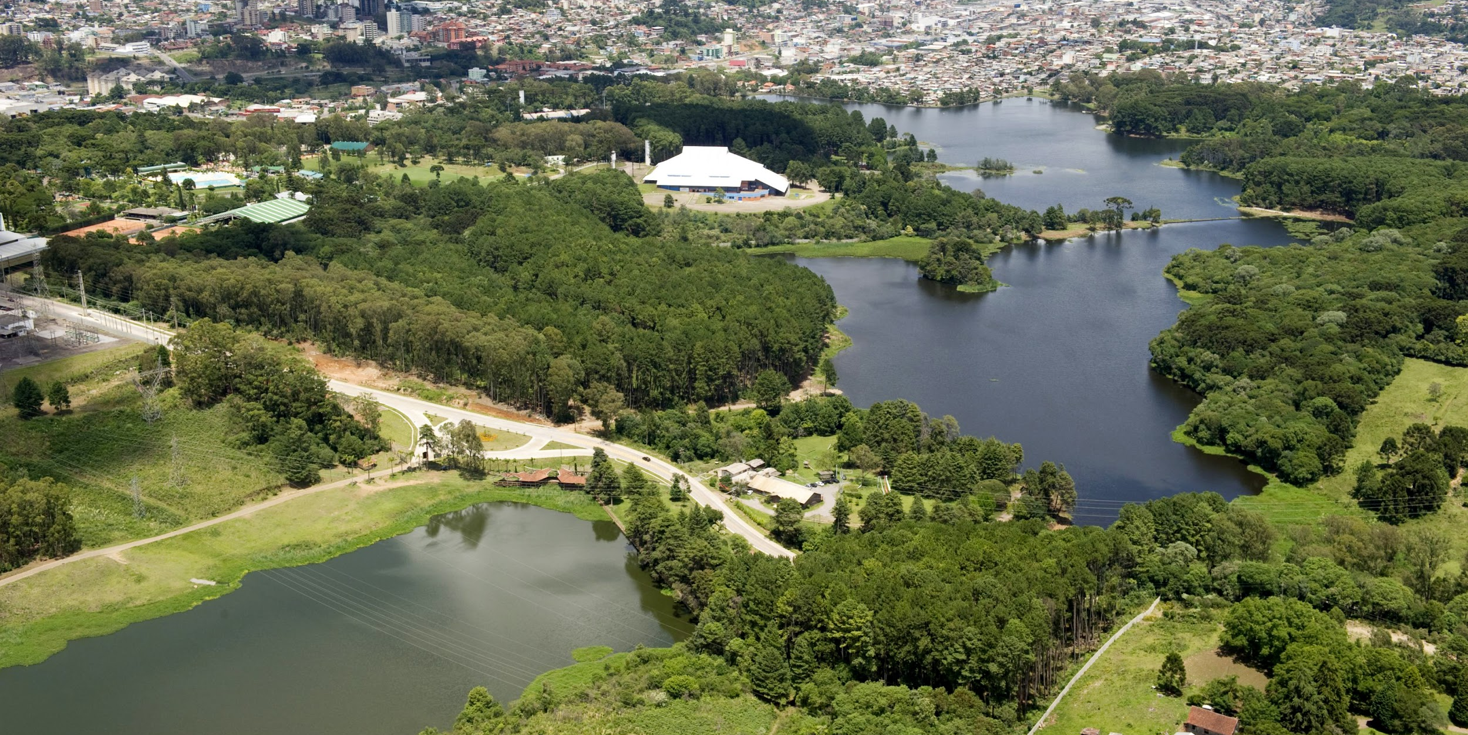
Sistema de Abastecimento
Dal Bó

Slide 11
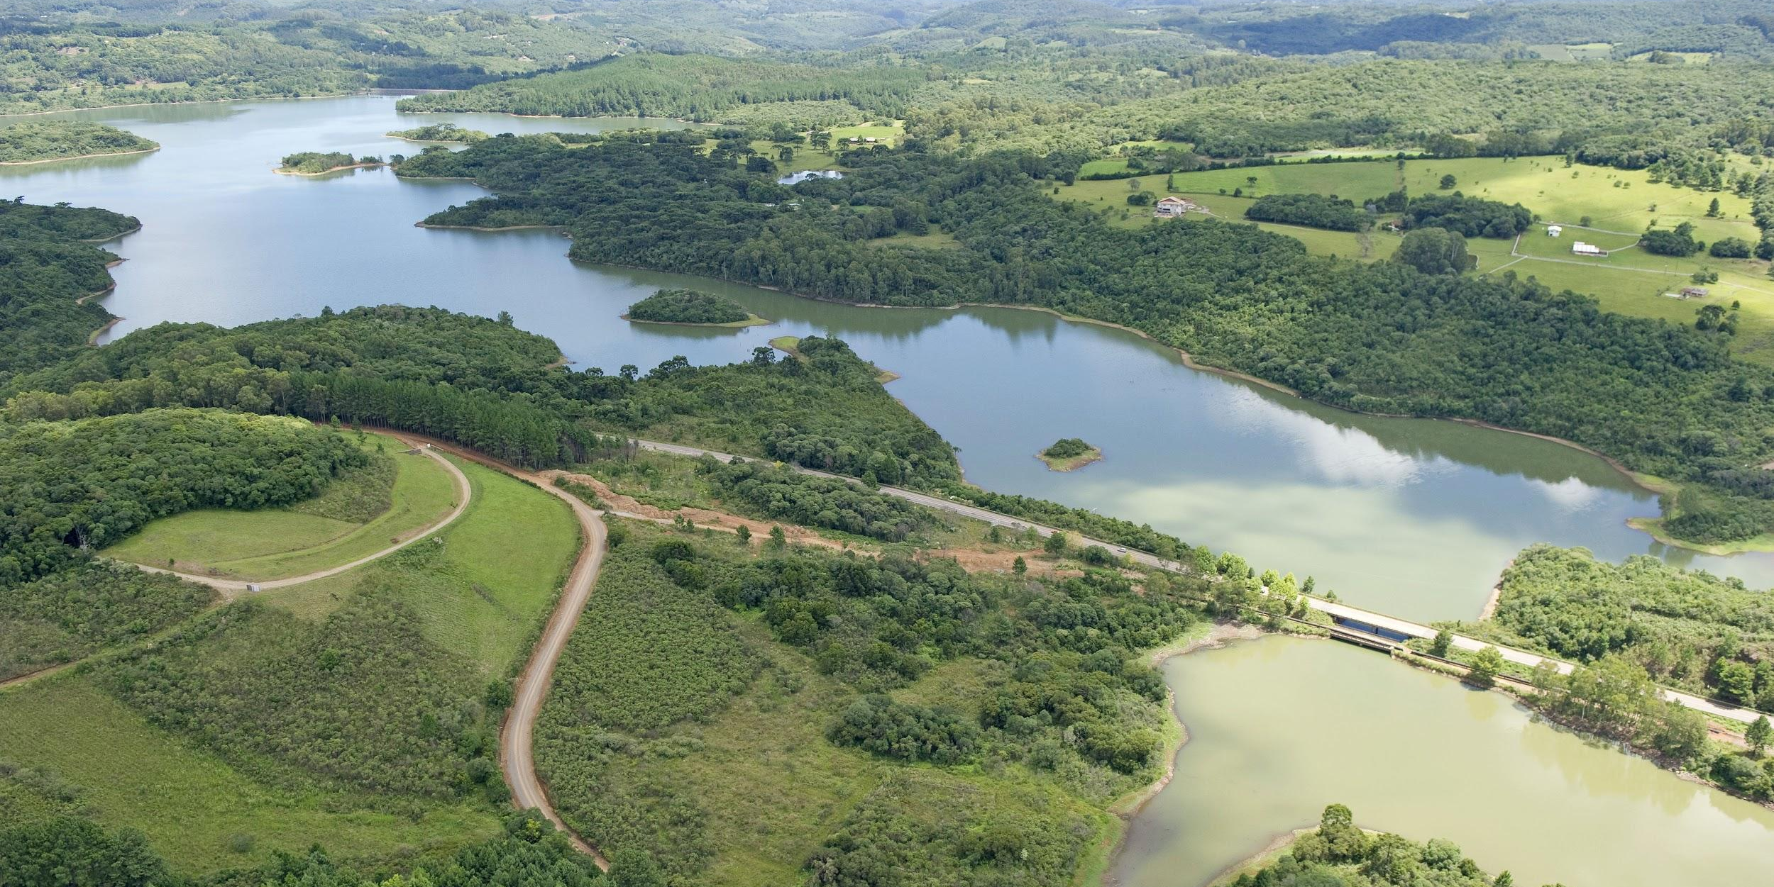
Sistema de Abastecimento
Faxinal

Slide 12
O SAMAE
ESTAÇÕES DE TRATAMENTO DE ESGOTO
Principais sistemas de tratamento de esgoto em operação
1. Tega; trata 440L/s
2. Pinhal; trata 240L/s
3.Belo; trata 120L/s
4. Pena Branca; trata 120L/s
5. Samuara; trata 60L/s
6. Cânyon; trata 42L/s
7. Serrano; trata 25L/s
8. Dal Bó; trata 20L/s
9. Ana Rech; trata 10L/s
10. Vittória; trata 7,5 L/s

Slide 13
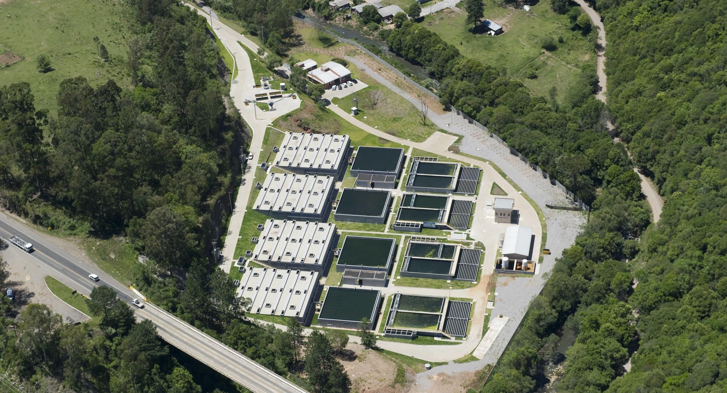
ETE Tega

Slide 14
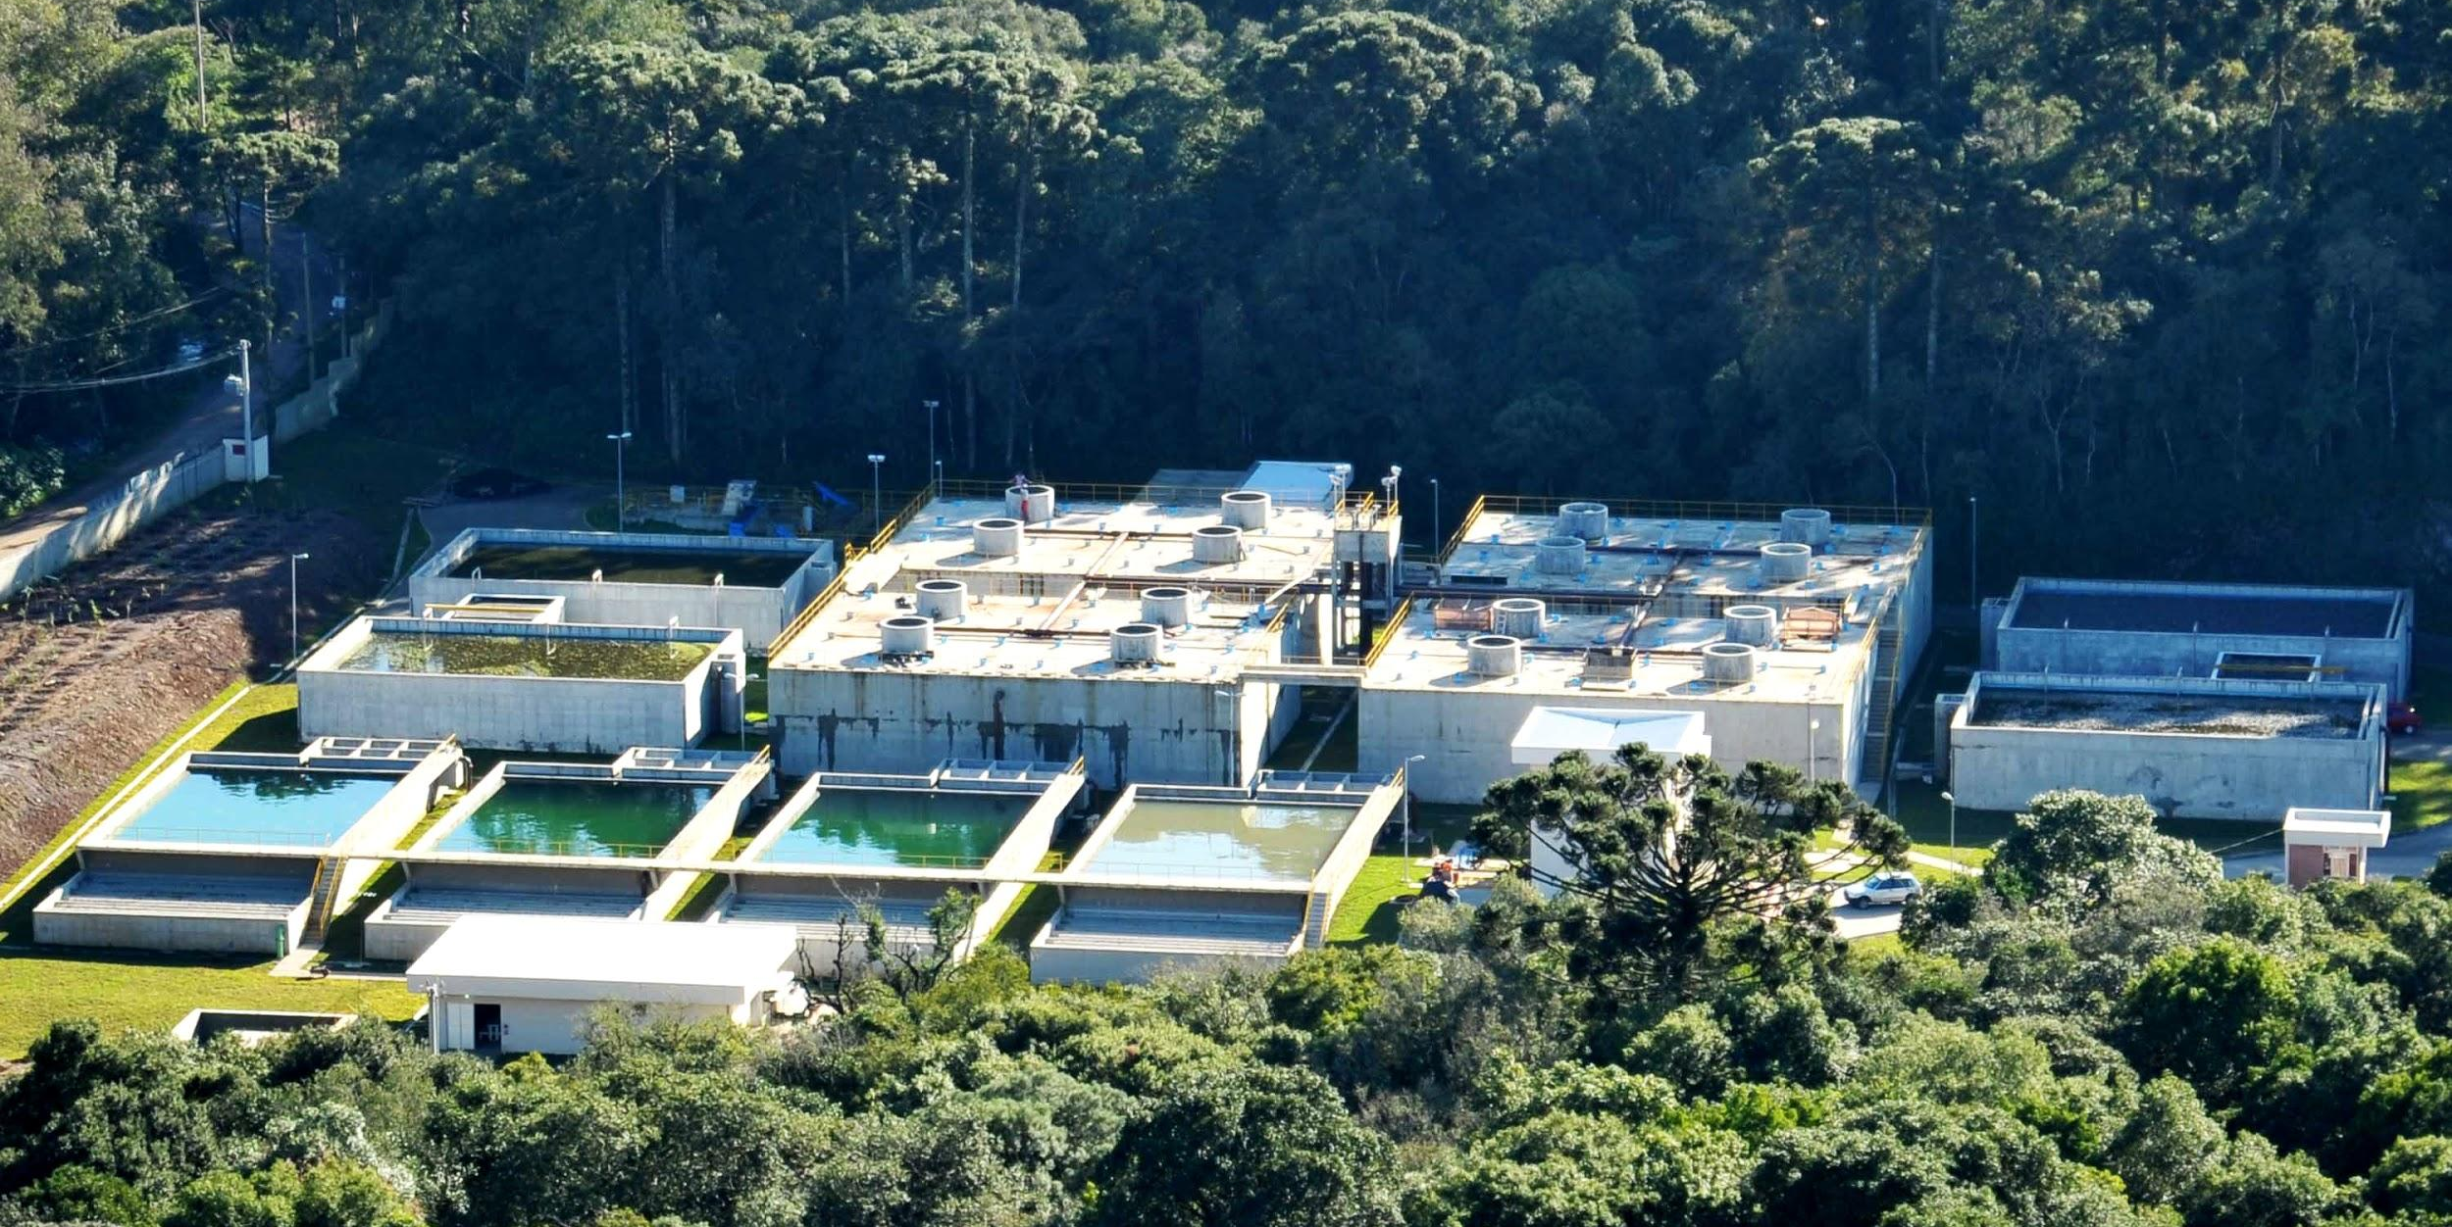
ETE Pinhal

Slide 15
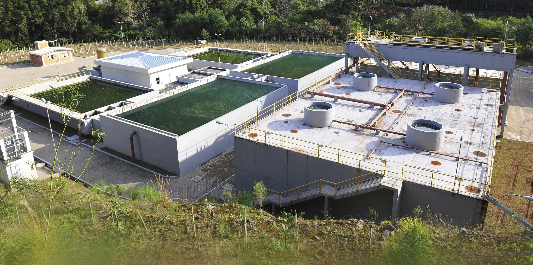
ETE Pena Branca

Slide 16
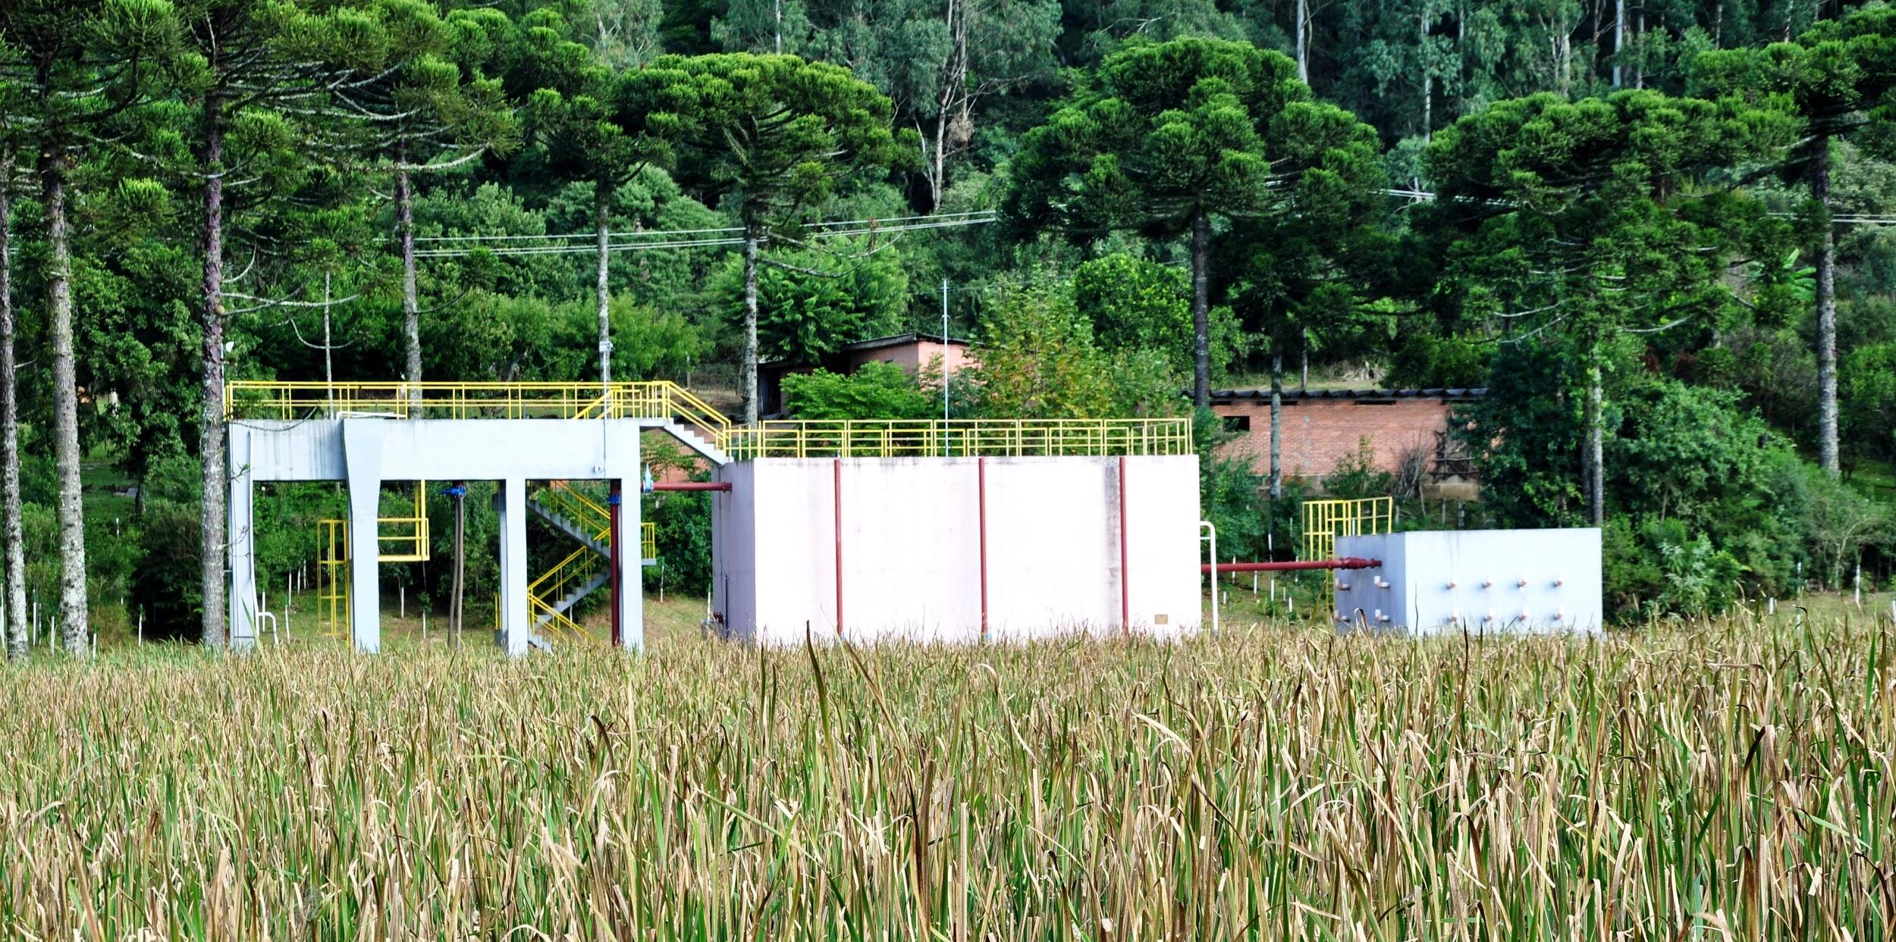
ETE Ana Rech

Slide 17
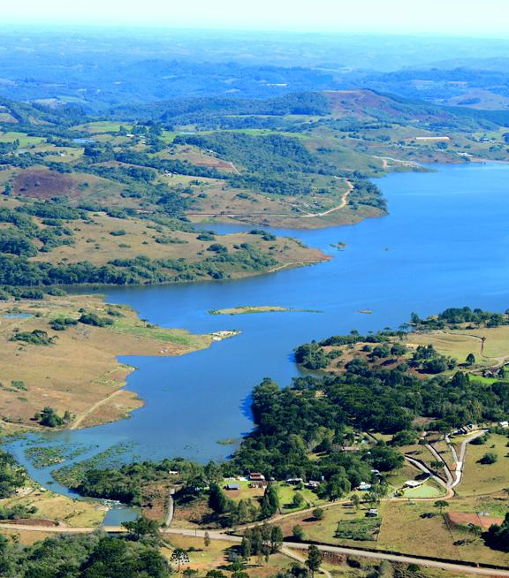
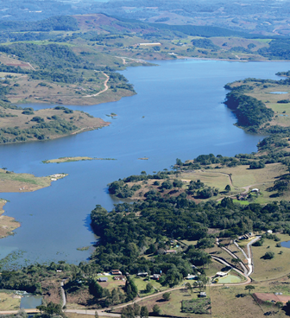
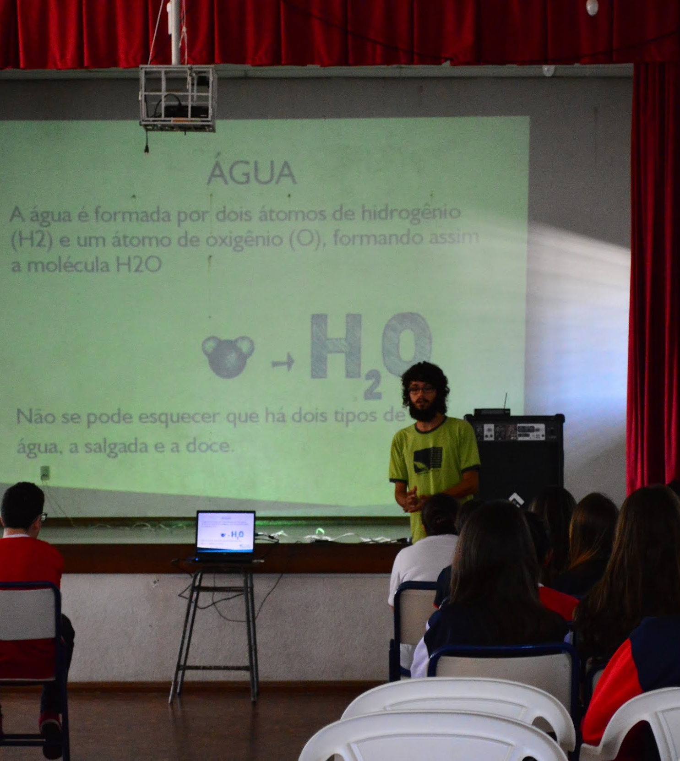
Sistema Marrecas
O Sistema Marrecas representa garantia de água pelos próximos 20 anos, para uma população de 250 mil habitantes.
Com sua ativação, especialmente nas áreas que poderão ser atendidas por gravidade, o sistema de abastecimento de Caxias do Sul, como um todo, ganha em qualidade, o que representa, inclusive, grande economia em relação aos gastos com energia elétrica.

Slide 18
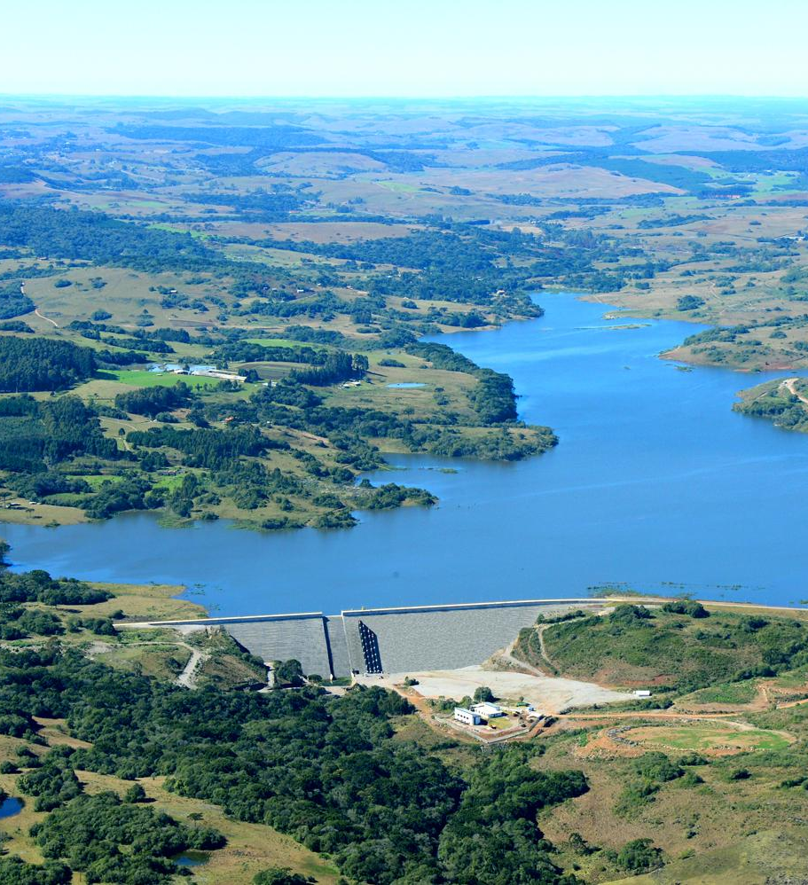
Sistema Marrecas
Com o Sistema Marrecas, Caxias foi selecionada como modelo na elaboração do Manual de Referência Conceitual e Metodológica para Avaliações em Saneamento Básico, concebido pelo Ministério das Cidades. O documento reúne os melhores exemplos de gestão de obras do PAC.

Slide 19
O SAMAE
Diferentemente do que ocorre em outras cidades do estado, onde o relevo é plano, a exemplo de Porto Alegre e da região metropolitana, o abastecimento de água em Caxias do Sul se reveste de grande complexidade, ocasionada principalmente por seu relevo acidentado (morros), que exige o funcionamento constante de:
65 estações de bombeamento

Slide 20
O SAMAE
Em média, o SAMAE recebe 21 reclamações diárias de falta de água (quantidade aceitável neste universo de mais de 190 mil economias), seja por rompimento de canos e adutoras, seja pelo grande número de obras na área da construção civil ou também por obras para melhorar o próprio abastecimento, como os Sistemas Zona Leste e Zona Oeste (entregues em abril), nos quais foram em torno de R$ 26 milhões.

Slide 21
O SAMAE
Vale ressaltar que muitas dessas reclamações são de consumidores que ainda não optaram, embora seja regra, por adquirir uma caixa de água, o que garante uma reserva técnica, por até 24h, em caso de intermitências.

Slide 22
Educação Ambiental
O SAMAE possui um setor dedicado à Educação Ambiental. Por meio dele, é possível agendar palestras, apresentações do Grupo de Teatro “Gotas de Talentos” e do Coro do SAMAE, visitas a represas e estações de tratamento de água e esgoto e, ainda, participar do roteiro Caminhos da Água.
A equipe de Educação Ambiental tem atuado principalmente junto as instituições de ensino, desde a educação infantil até o nível superior. Também atende entidades com foco socioeducativo e comunitário.

Slide 23
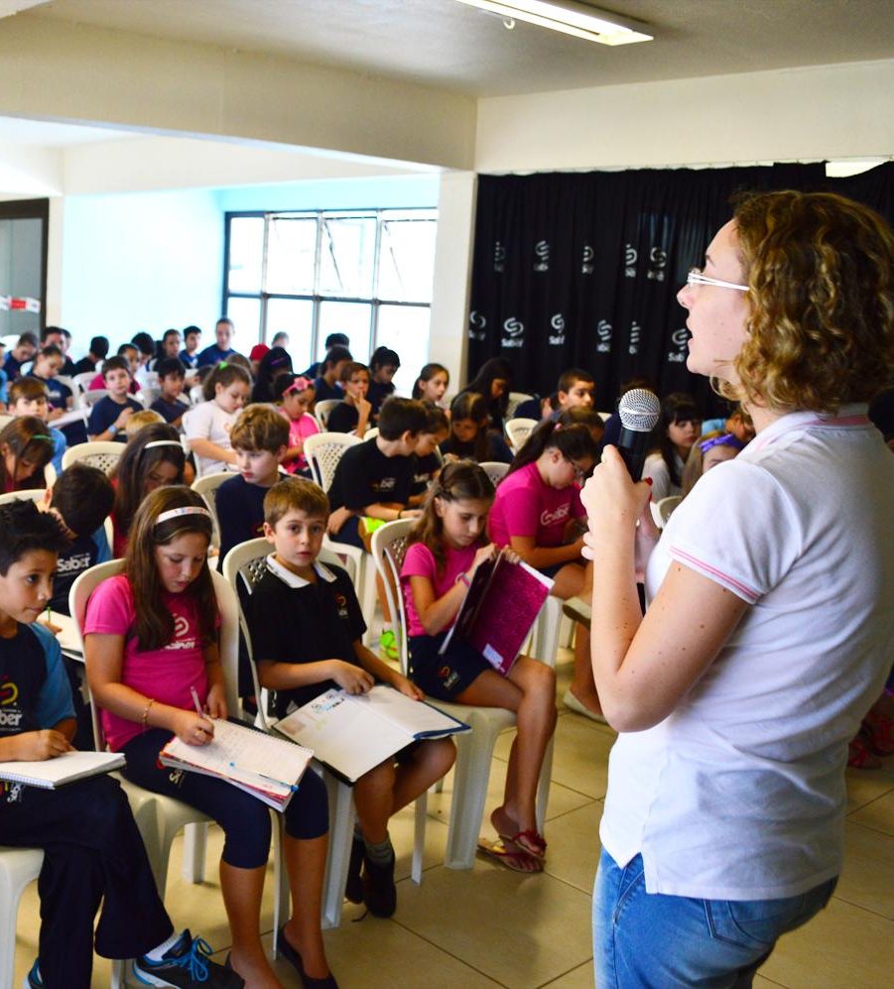
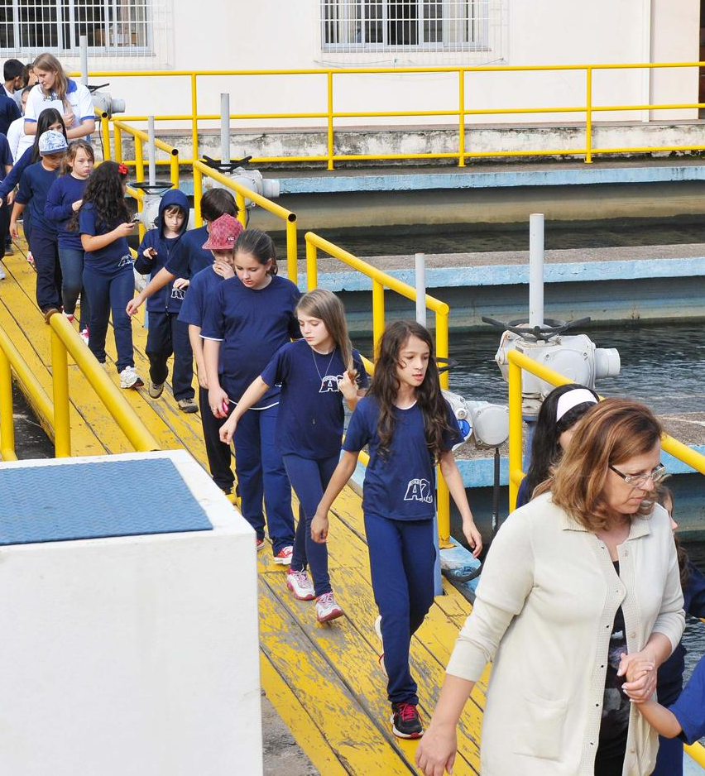
Educação Ambiental
Palestras
Atividade voltada à conscientização acerca do consumo consciente e preservação dos recursos hídricos, bem como a distribuição da água no planeta e, especificamente, na cidade de Caxias do Sul. As palestras são ministradas em empresas de diversos segmentos, nas redes de ensino básica e superior, e demais entidades.

Slide 24
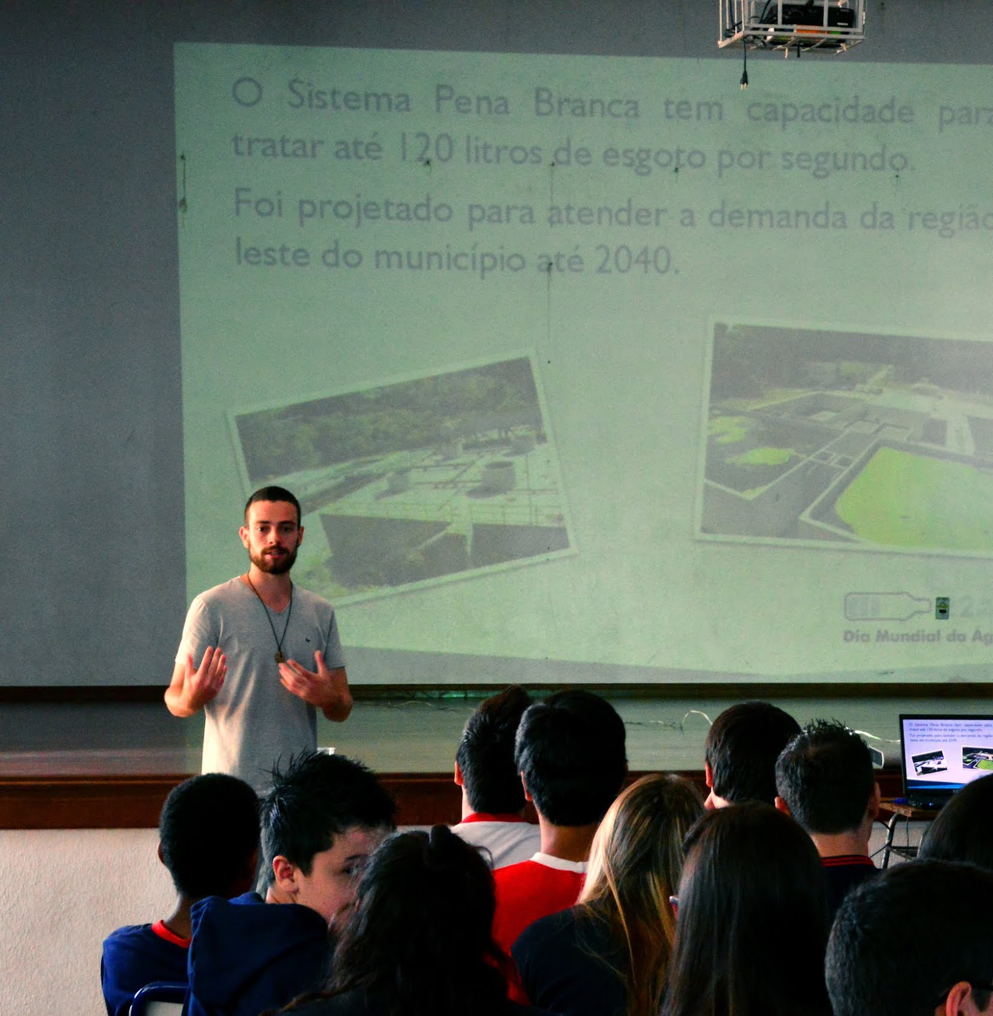
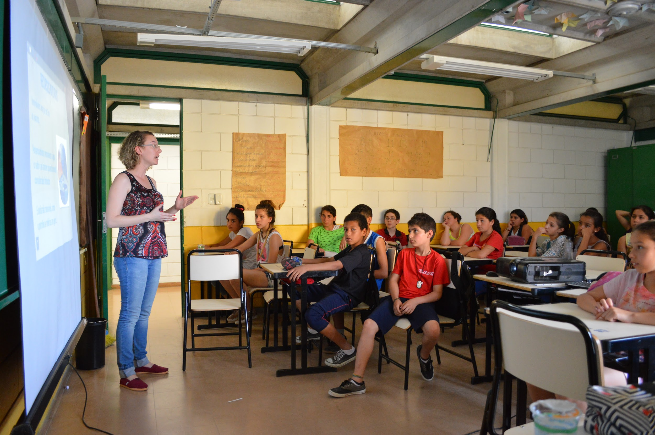

Slide 25
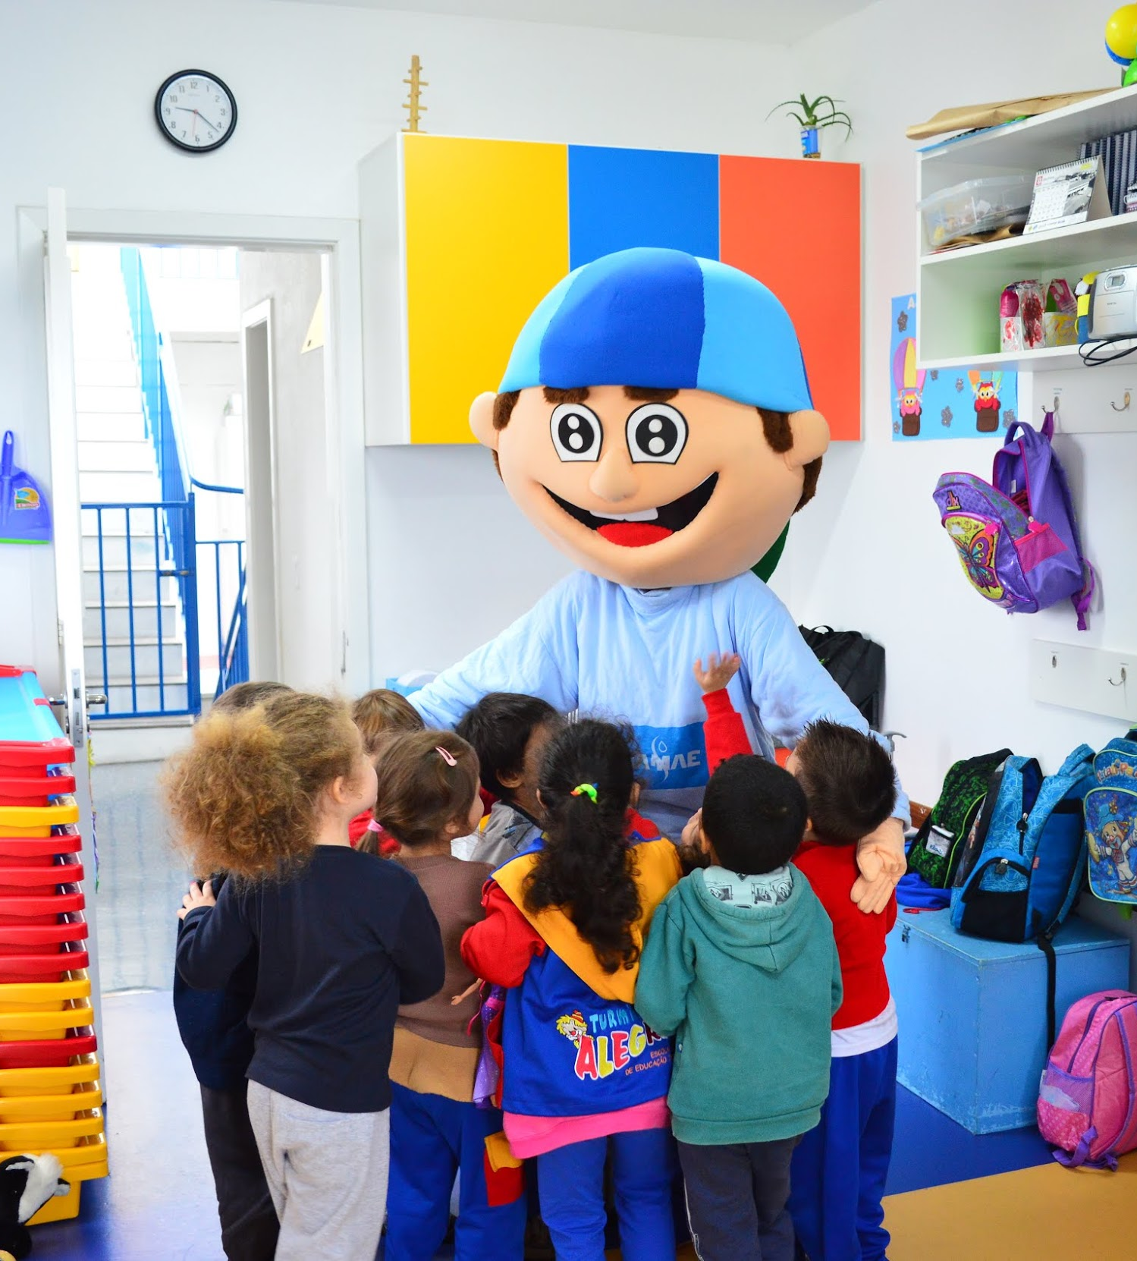
Educação Ambiental
Mascote Samaezito
Outra ferramenta que faz sucesso com as crianças são os mascotes Samaezito e Samaezita, sempre presentes em ações comunitárias e grandes eventos promovidos pela Prefeitura. A convite de professores e equipe pedagógica, a dupla também visita escolas infantis e entidades sociais para ensinar sobre a importância da água, de forma lúdica e divertida.

Slide 26
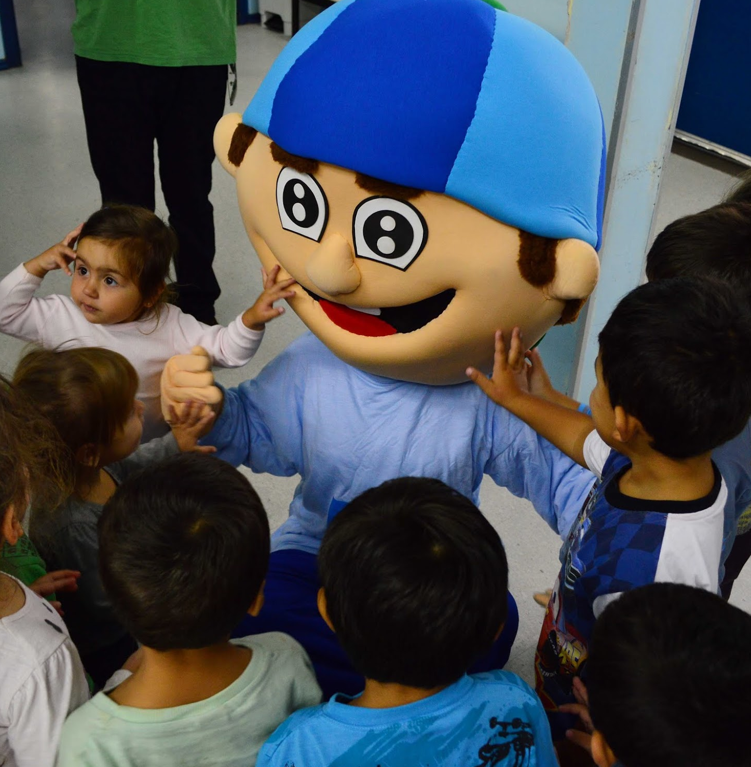
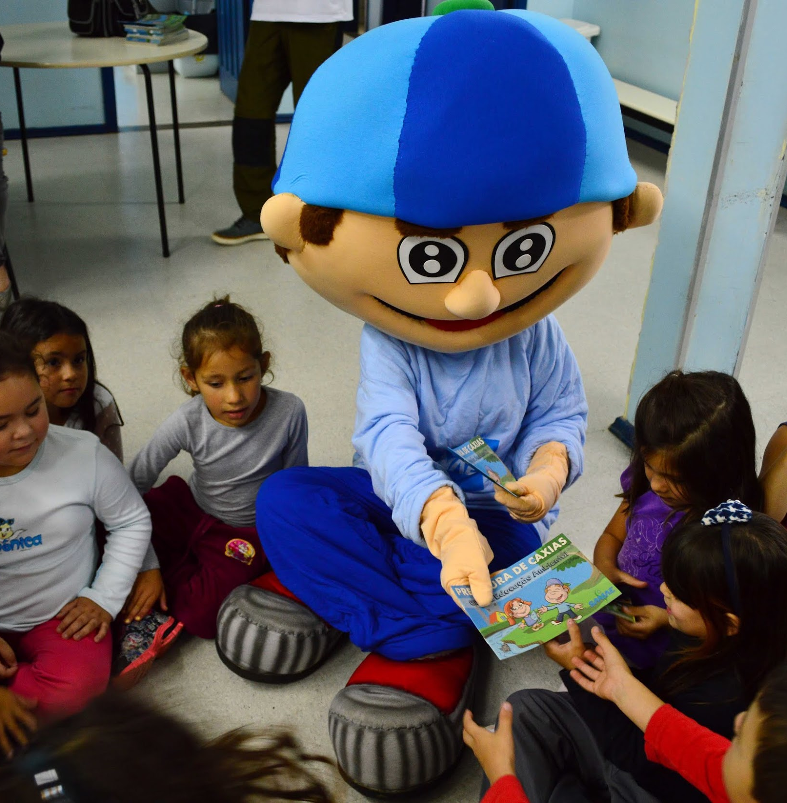

Slide 27
Educação Ambiental
Roteiro Caminhos da Água
É desenvolvido para alunos do ensino fundamental e médio de escolas públicas e privadas. O roteiro inclui a visitação do Complexo Dal Bó, da Estação de Tratamento de Água (ETA) Parque da Imprensa e da Estação de Tratamento de Esgoto (ETE) Pinhal.

Slide 28
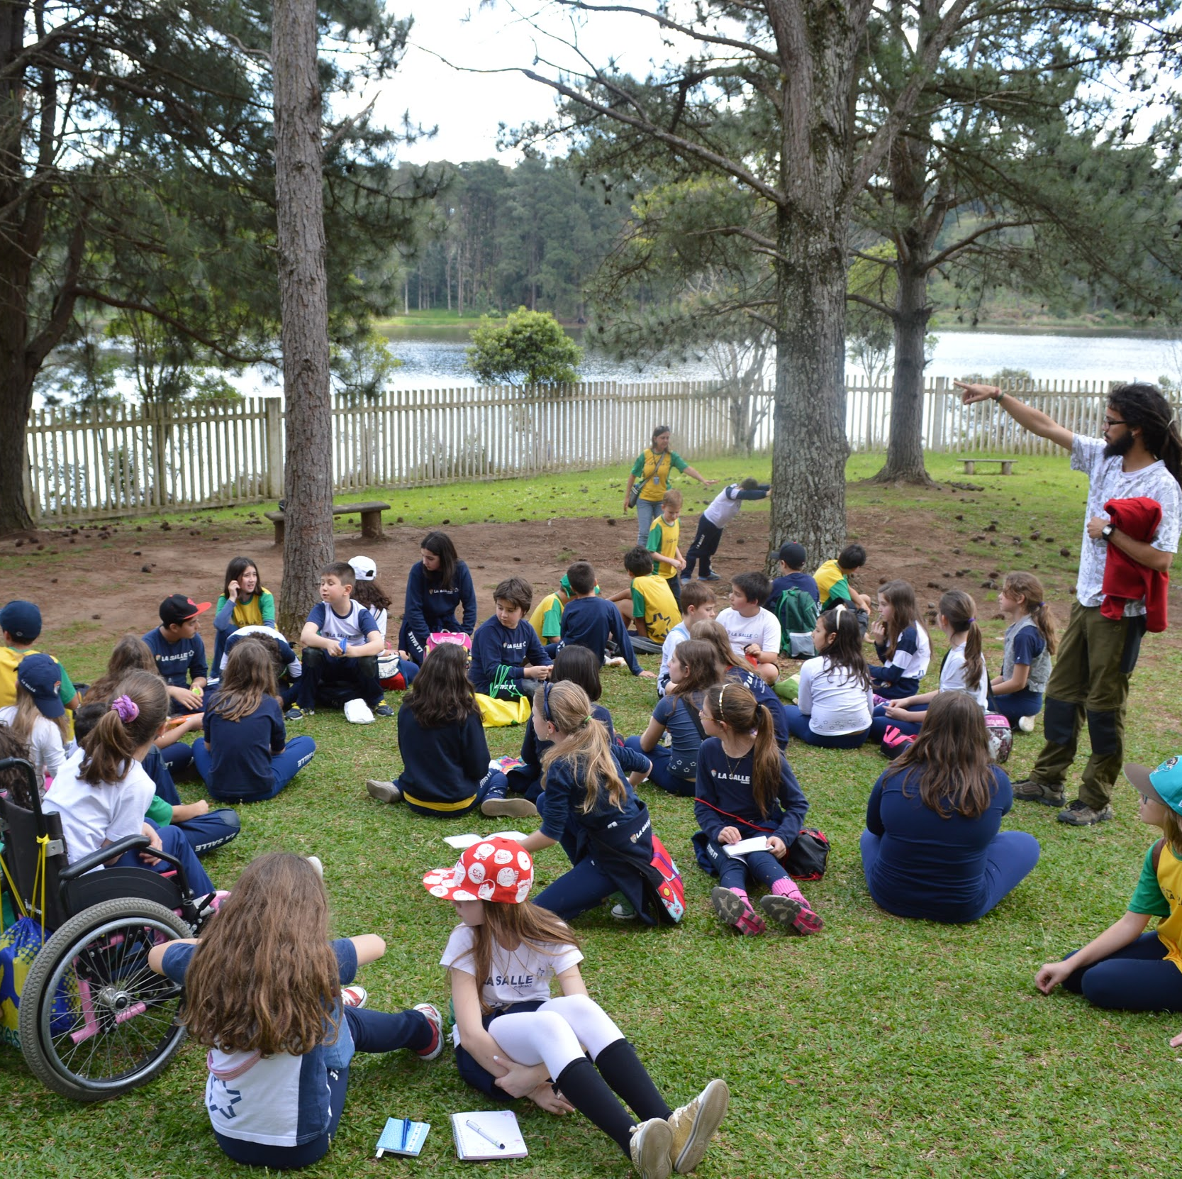
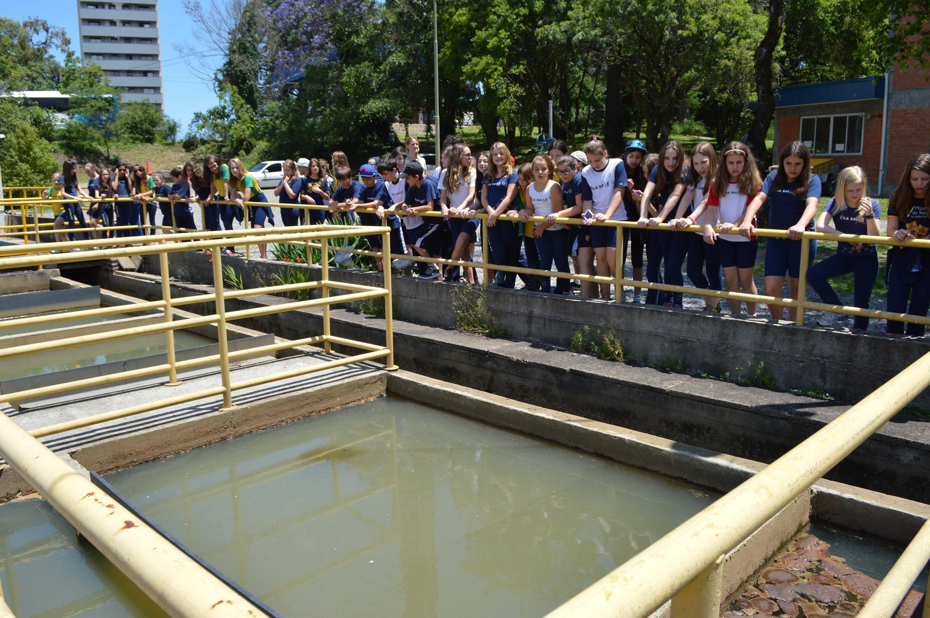

Slide 29
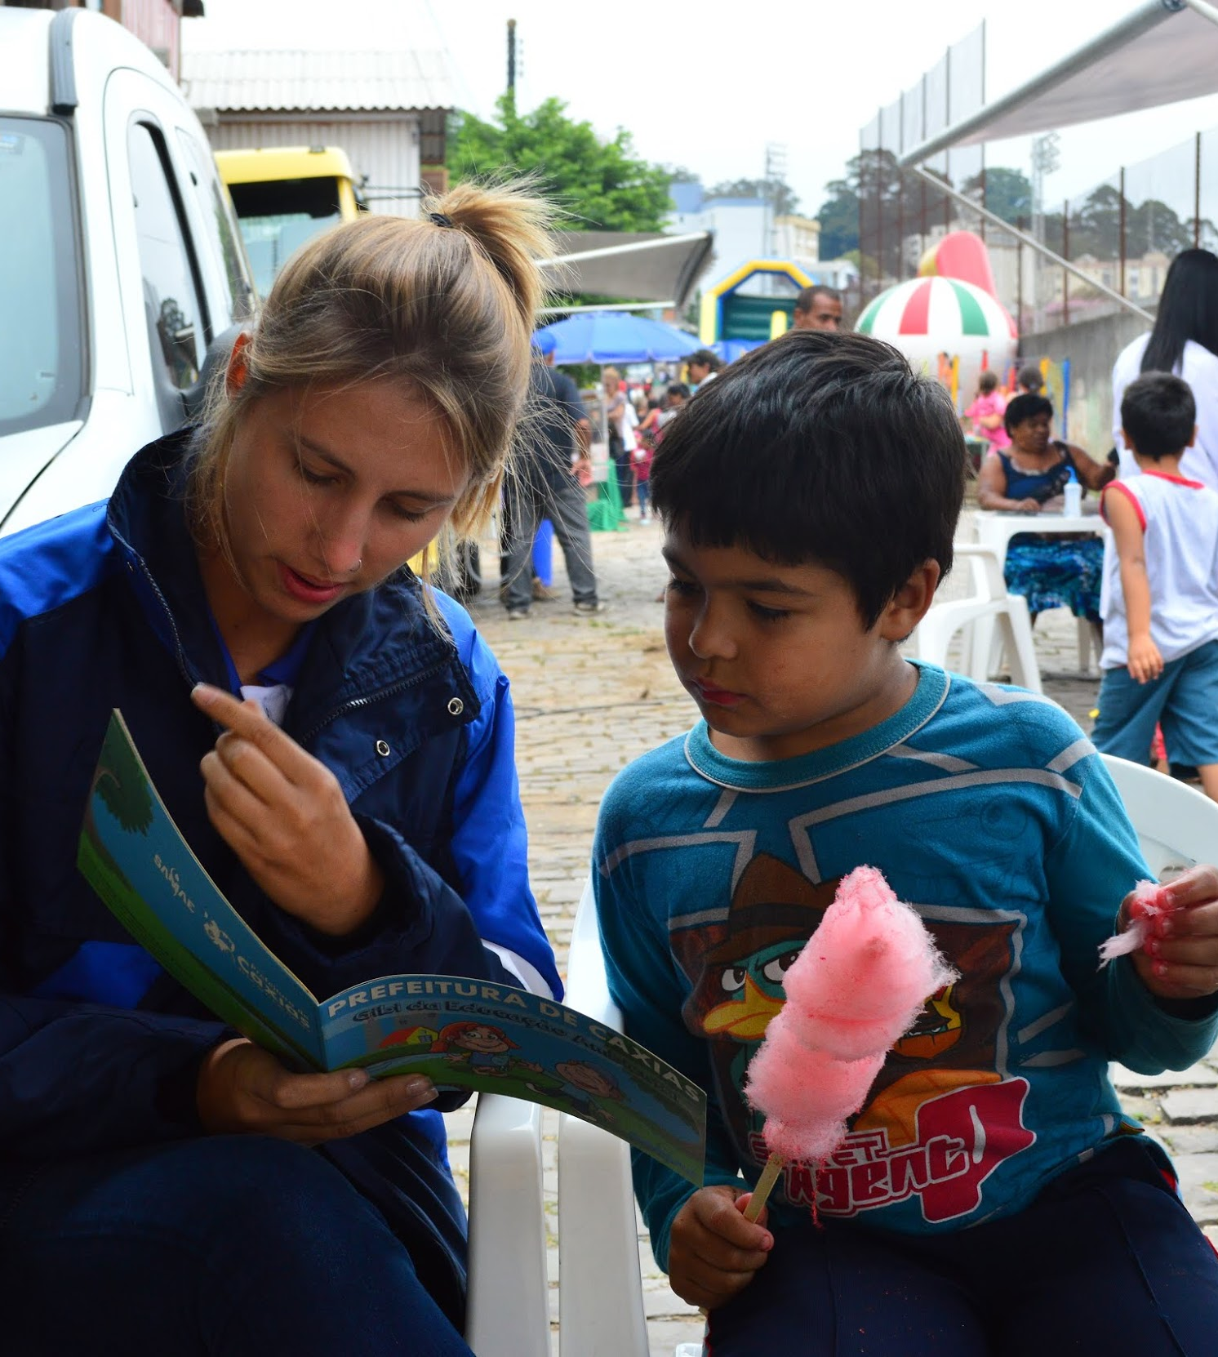
Educação Ambiental
Participação em eventos da comunidade
Com os mascotes Samaezito e Samaezita que interagem com as pessoas, em especial as crianças. Distribuição de folders sobre uso consciente e a importância da água. Jogos e brincadeiras que estimulem o uso racional da água.

Slide 30
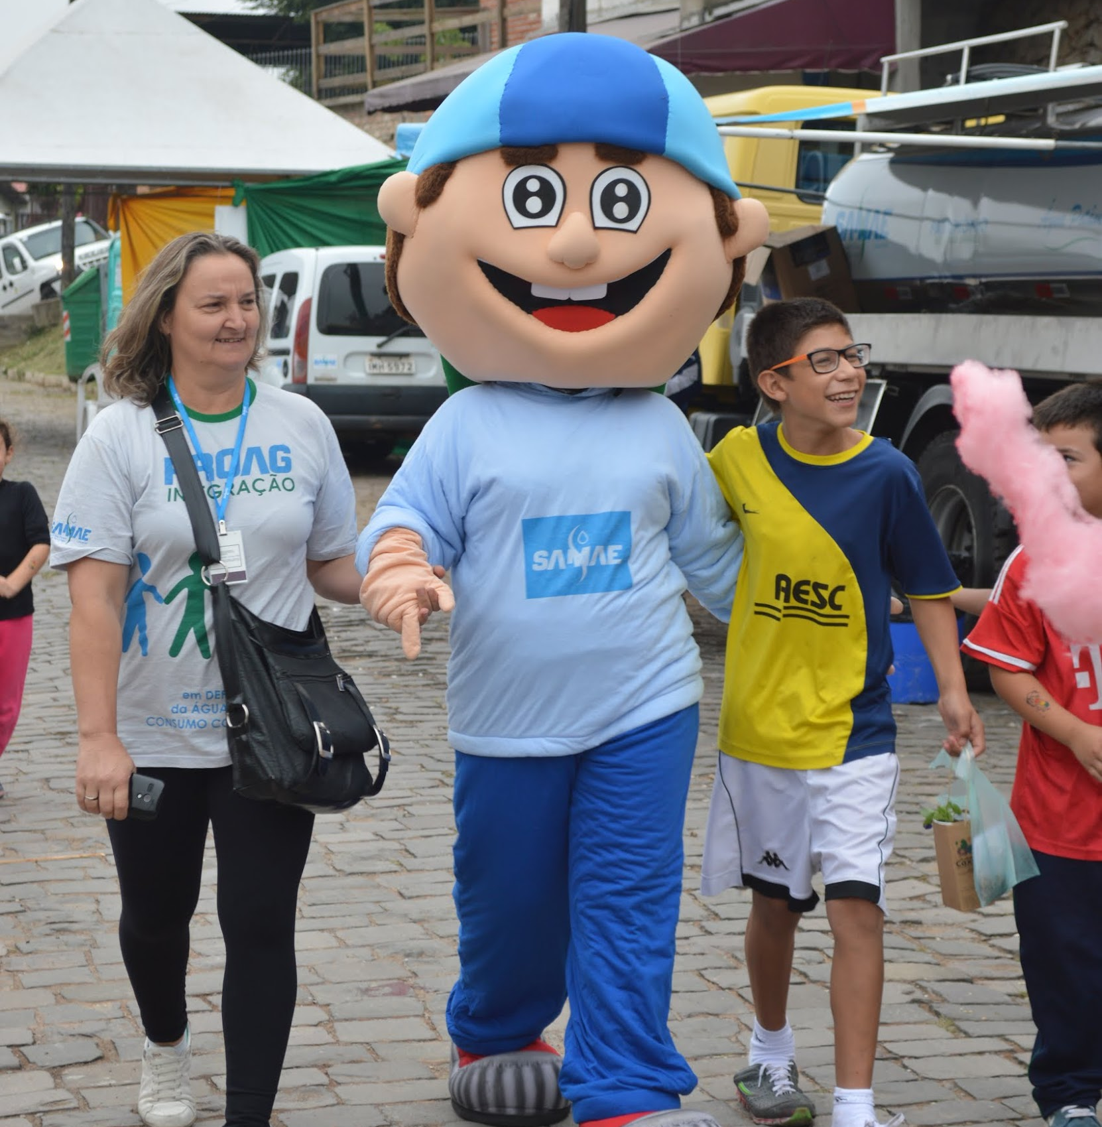
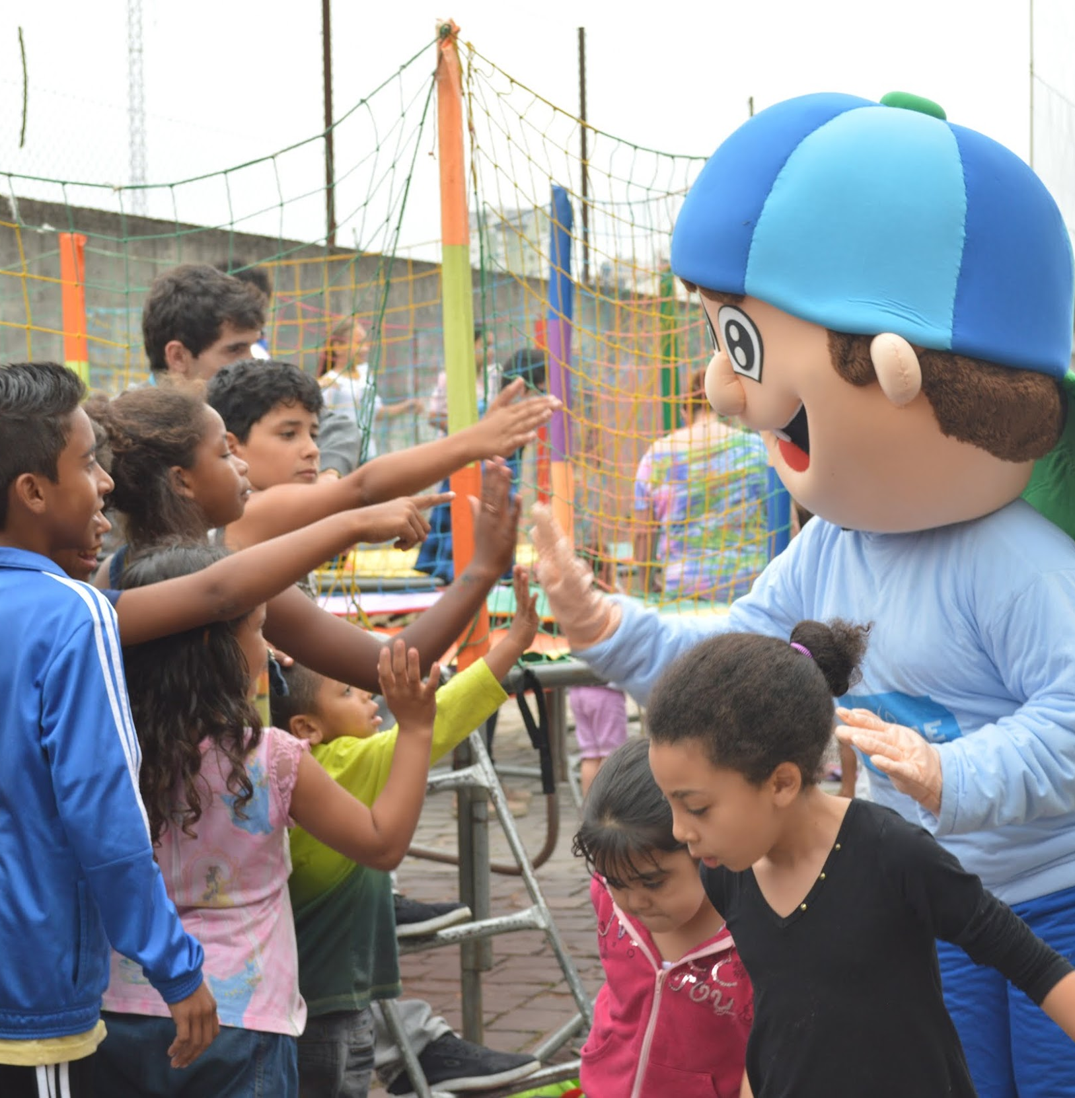

Slide 31
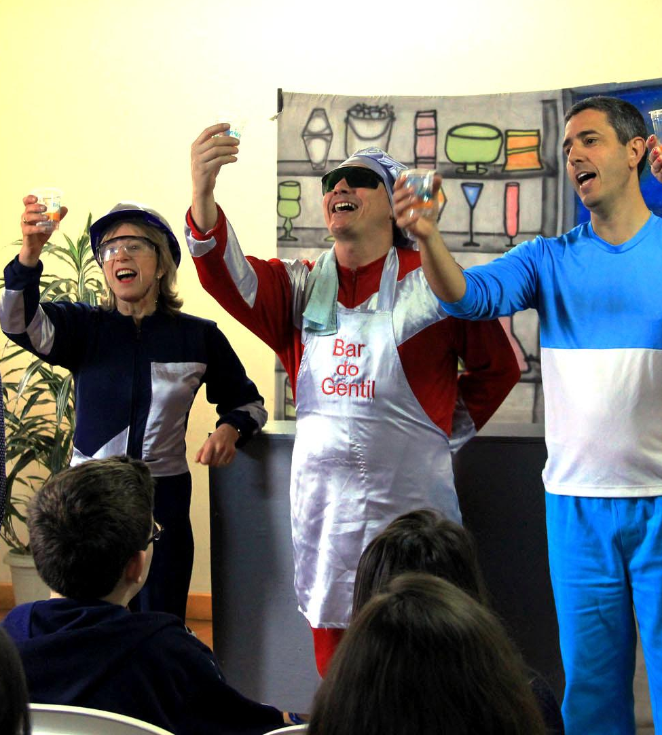
Educação Ambiental
TEATRO
Criado a partir de uma iniciativa do Programa COM+ÁGUA, em agosto de 2007, e institucionalizado pela portaria n° 19.465 de 22 de outubro de 2009, o Grupo de Teatro Gotas de Talento é formado por servidores das diversas divisões da autarquia. Por meio de esquetes, atua de forma dinâmica e divertida, com enfoque na conscientização, na preservação das águas e na importância do tratamento do esgoto.

Slide 32
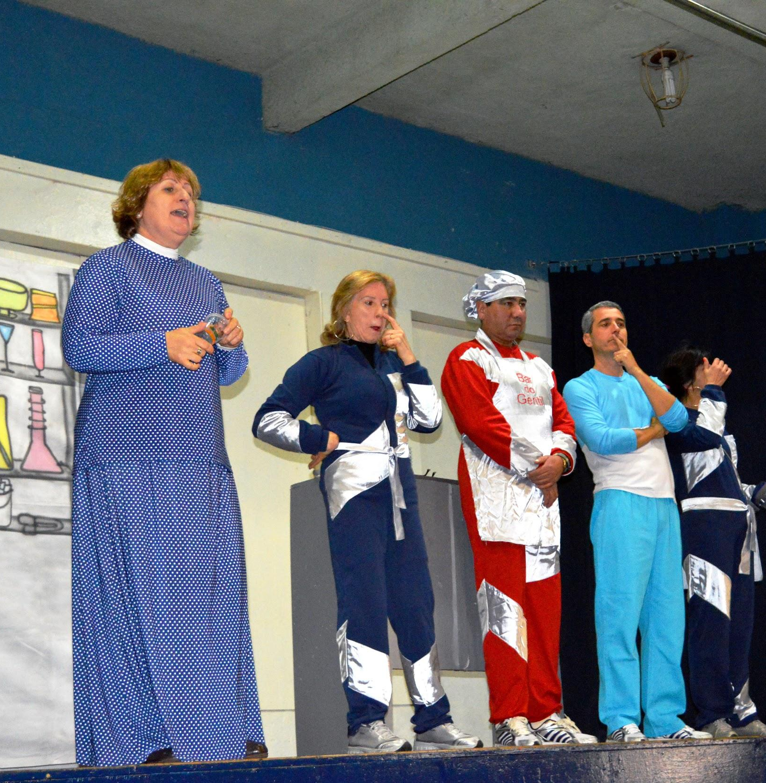
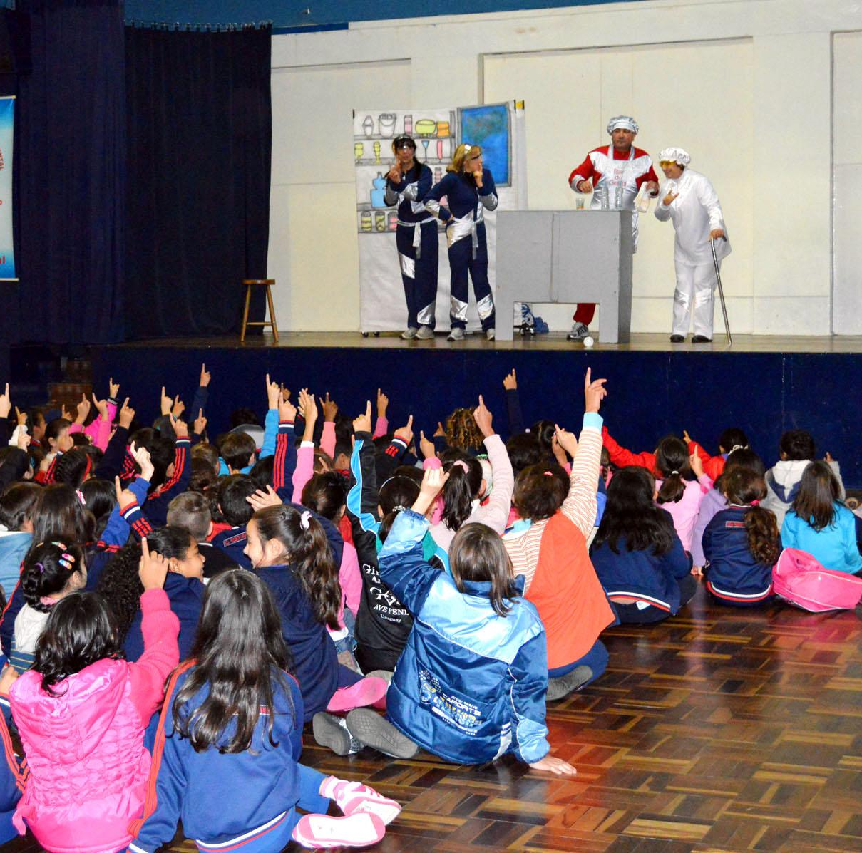

Slide 33
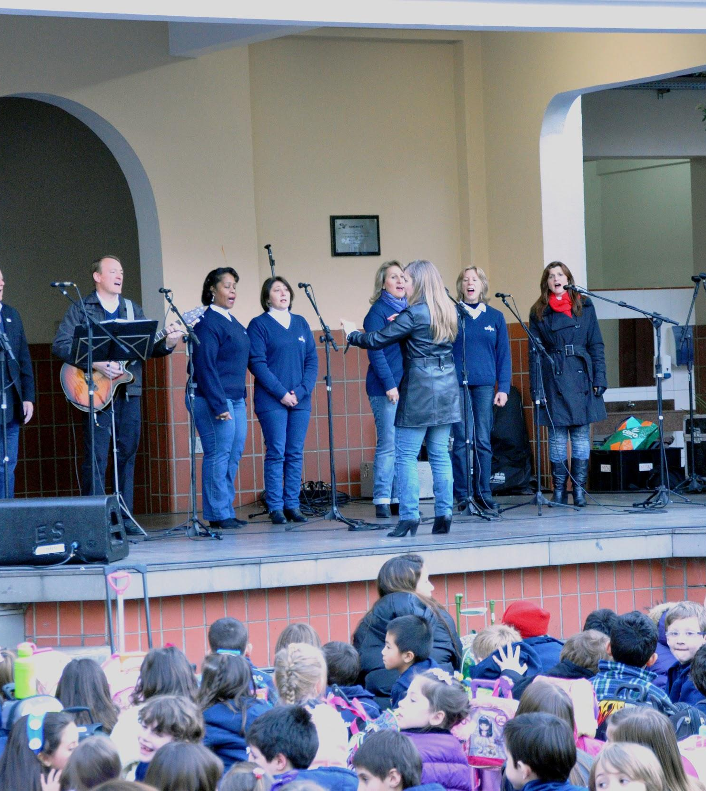
Educação Ambiental
CORO
Já o Coro do SAMAE é composto por servidores ativos e aposentados, sob regência de profissional da música. As canções visam chamar a atenção da comunidade para a temática ambiental, além de valorizar a cultura e aproximar a Autarquia da população.

Slide 34
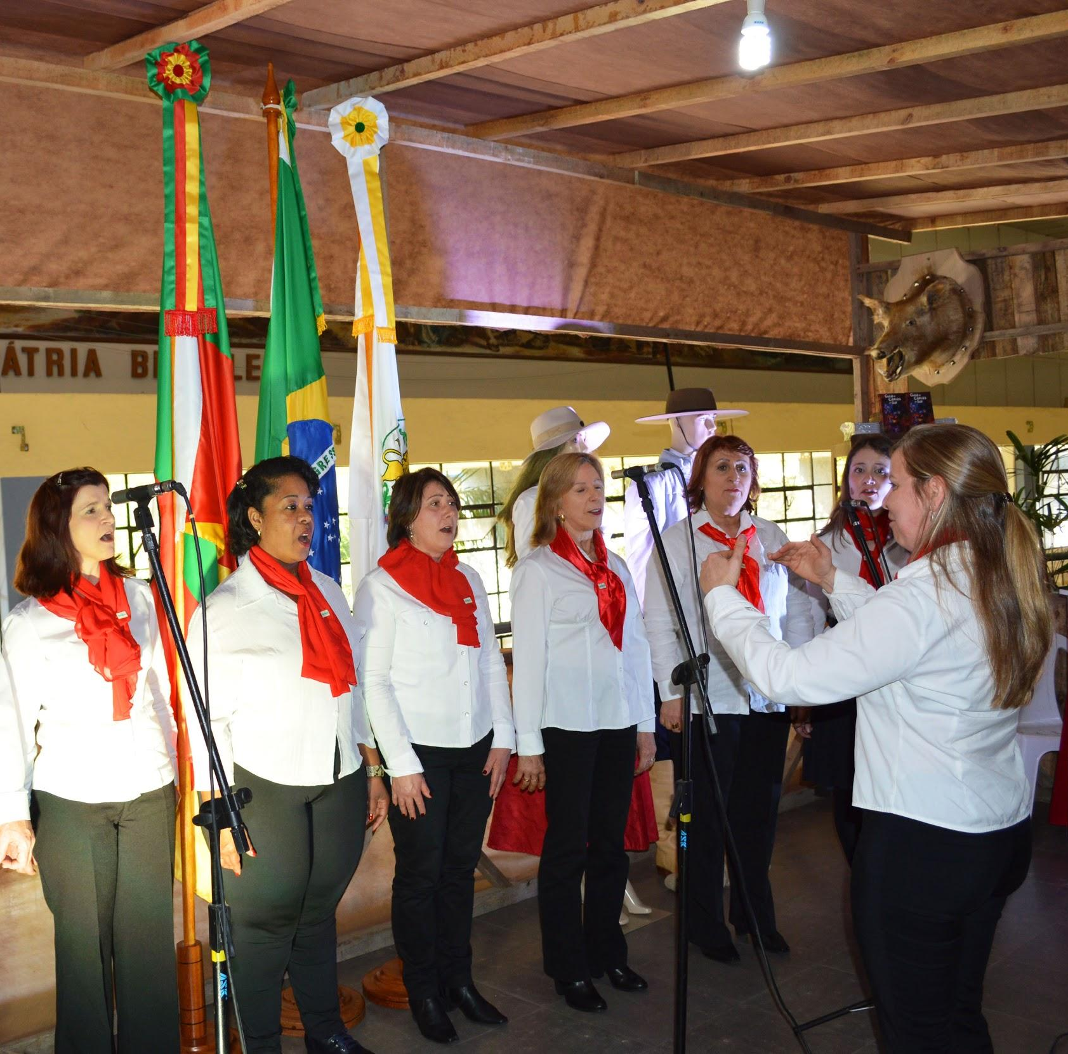
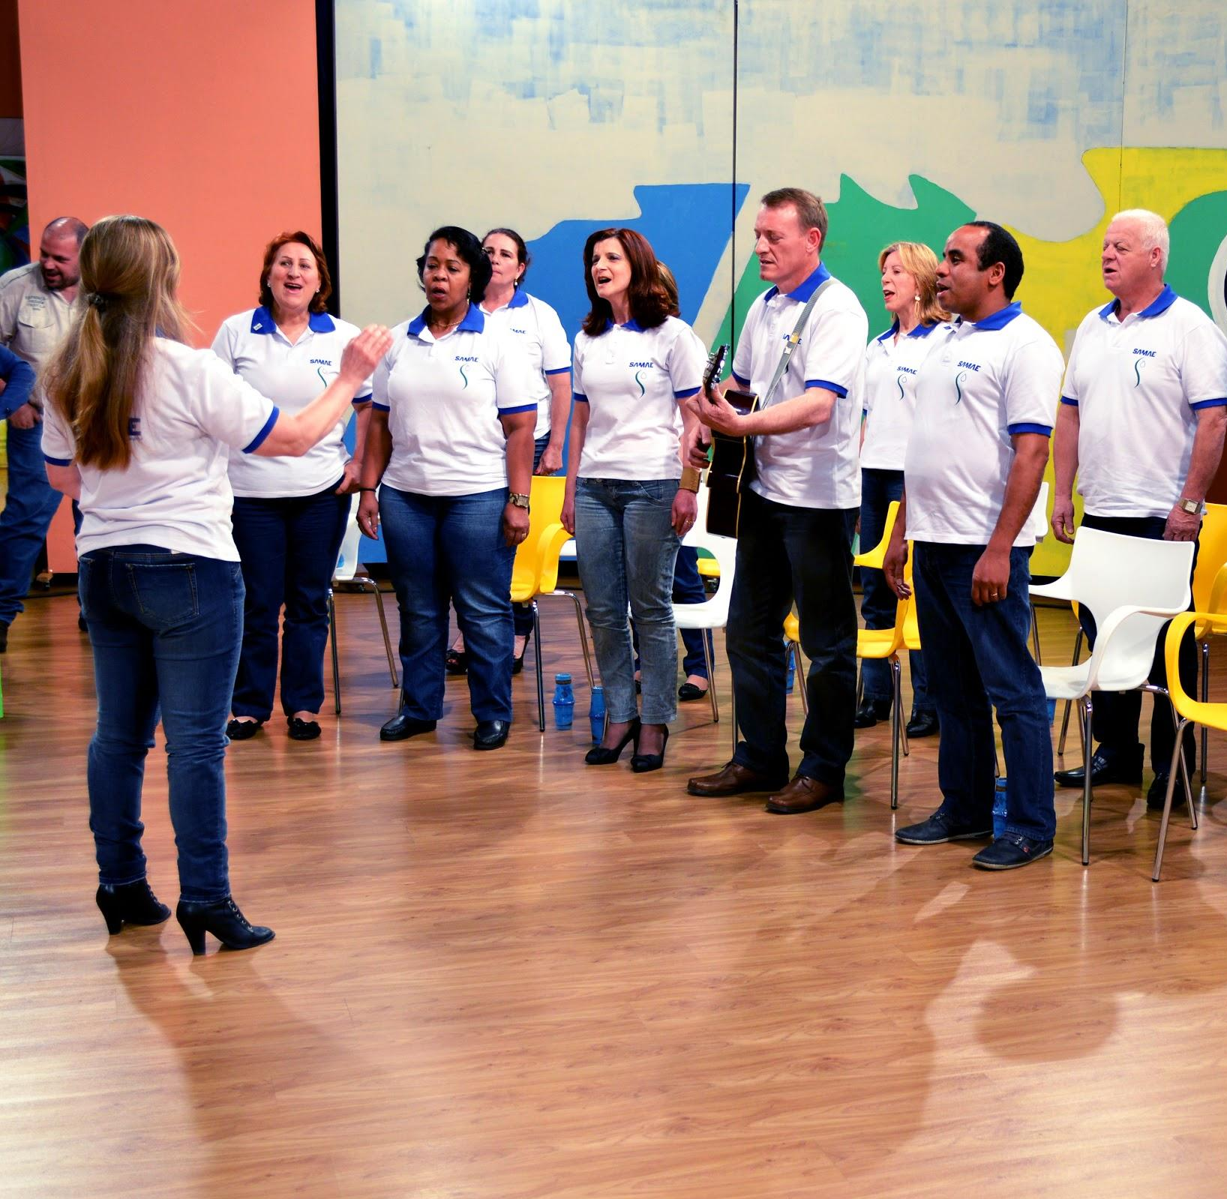

Slide 35
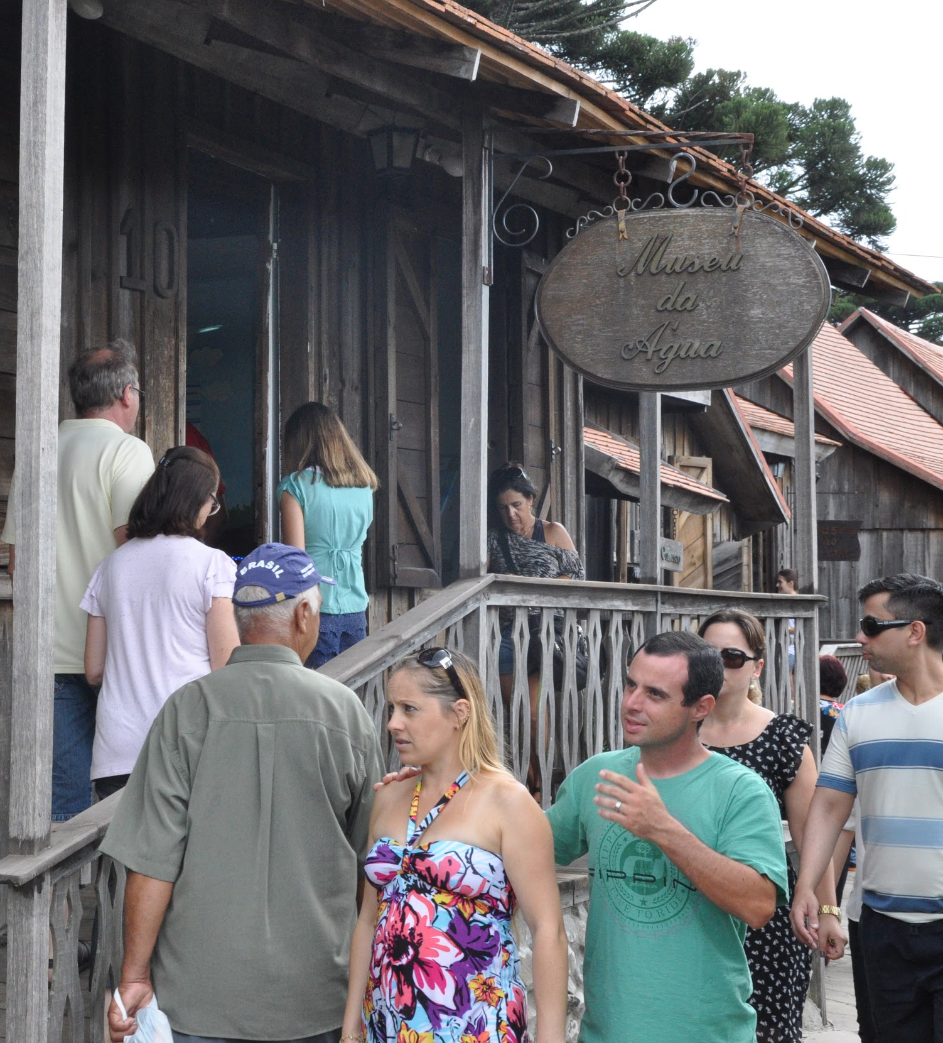
Educação Ambiental
MUSEU DA ÁGUA
O SAMAE mantém o Museu da Água, localizado no Parque de Eventos da Festa da Uva. De acordo com as assinaturas do livro de presença, turistas de mais de 200 municípios brasileiros já visitaram o museu. Além do Rio Grande do Sul, estiveram no local visitantes de Santa Catarina, Paraná, Minas Gerais, São Paulo, Goiás, Rio de Janeiro, Tocantins e Mato Grosso do Sul. Entre o público internacional, destacam-se turistas da China, Itália, Estados Unidos, Portugal, Espanha e Uruguai.

Slide 36
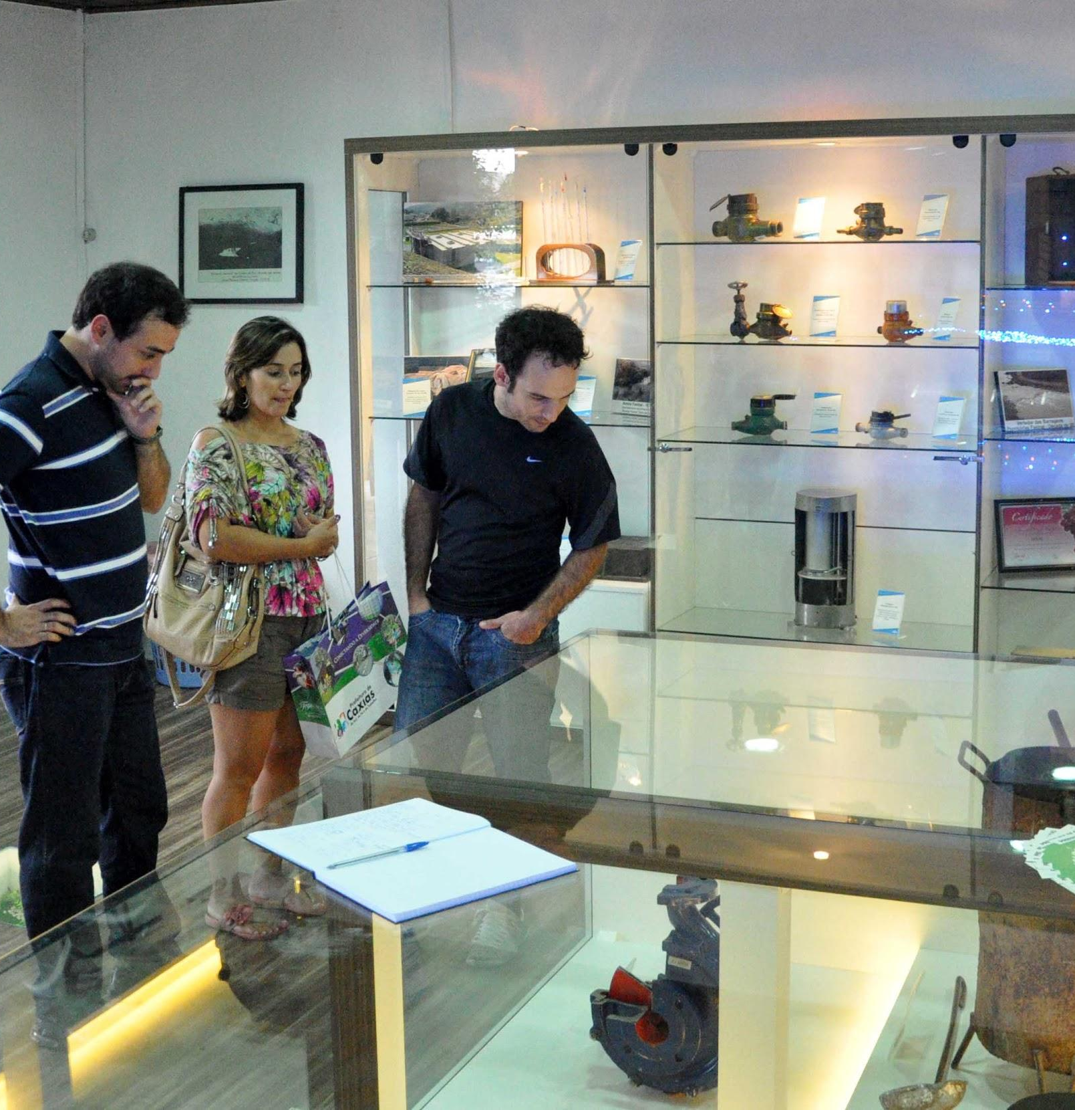
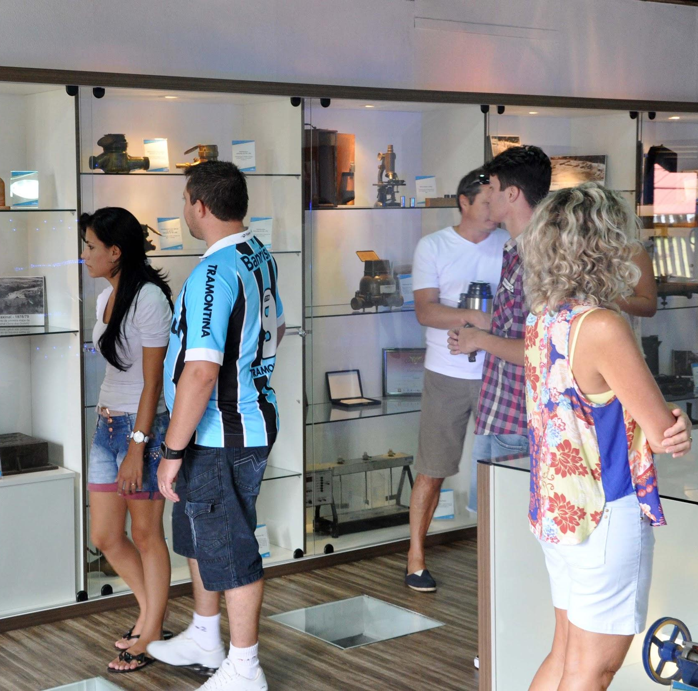

Slide 37
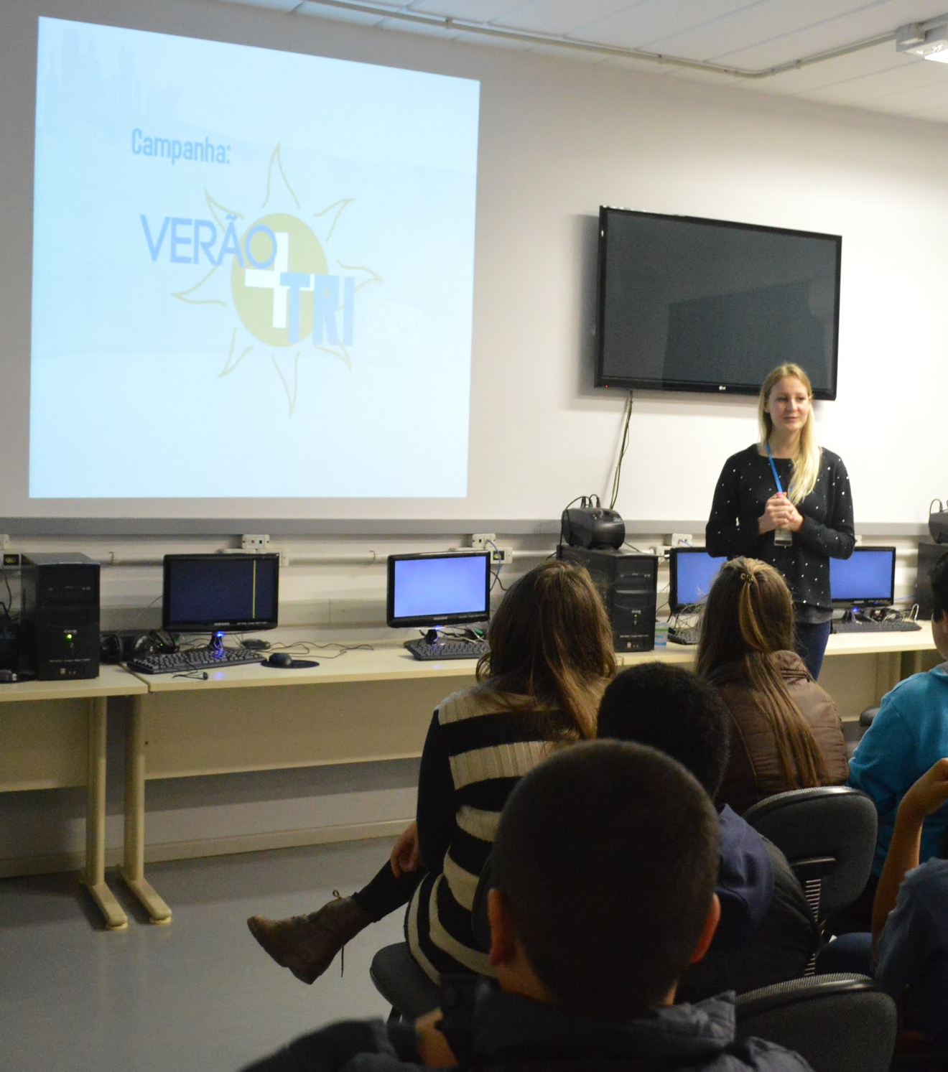
Educação Ambiental
VERÃO + TRI
Visando conscientizar os alunos da rede municipal de ensino sobre os perigos do nado e pesca em represas, desenvolveu-se em outubro de 2014 a campanha “Verão + TRI”. Fruto da parceria entre a Secretaria Municipal de Educação (SMED), Secretaria do Meio Ambiente, 5º Comando Regional de Bombeiros, Secretaria de Segurança Pública – Guarda Municipal e o programa CIPAVE, 1.500 estudantes de 12 escolas foram beneficiados.

Slide 38
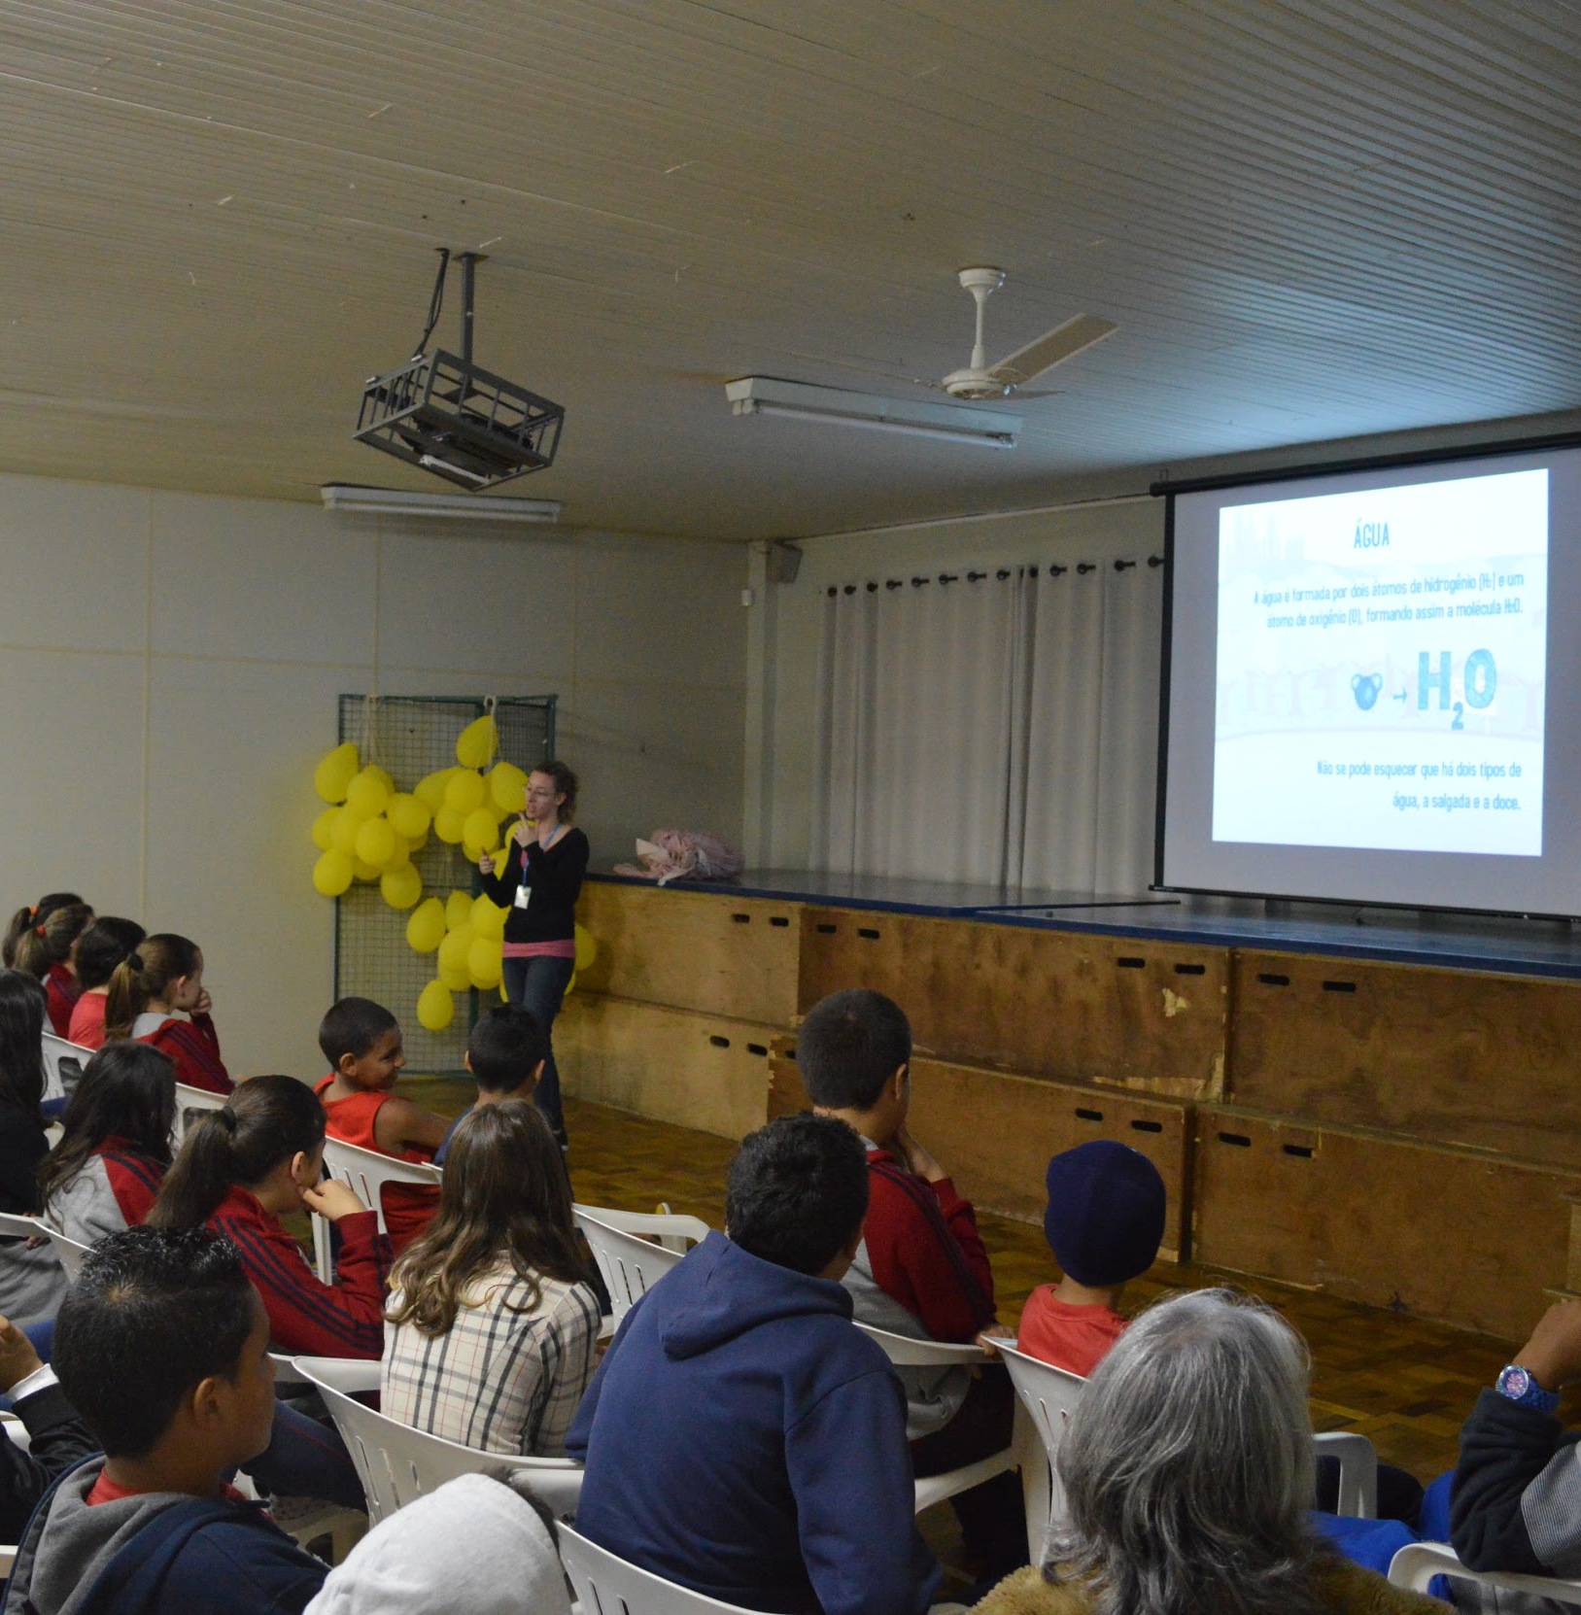
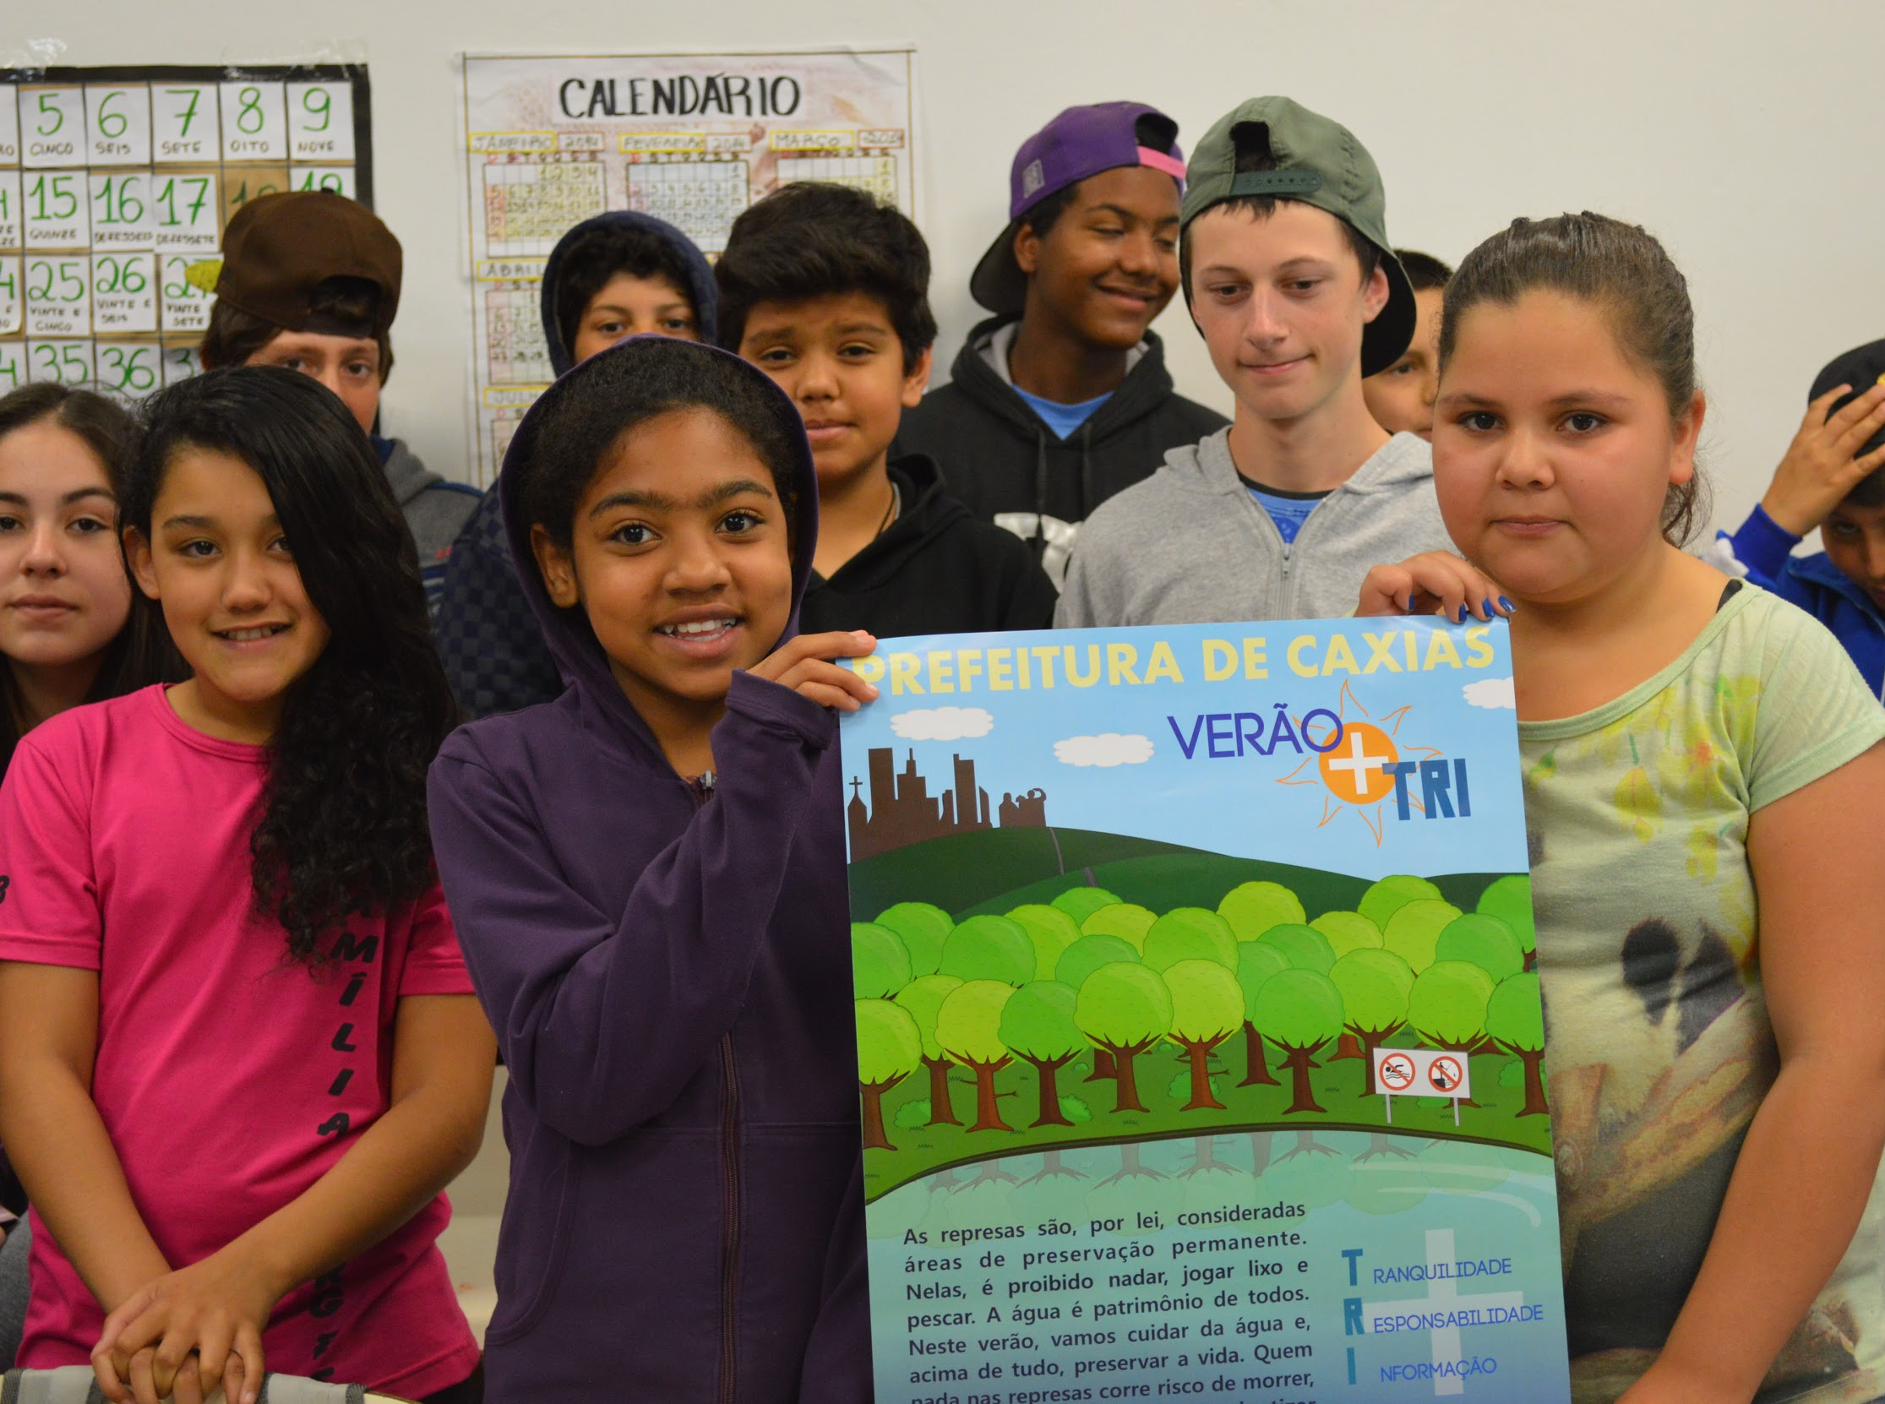

Slide 39
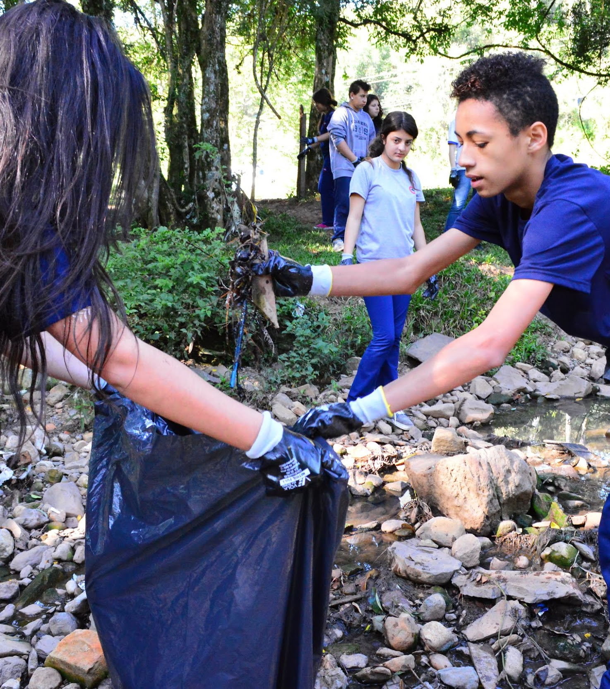
Educação Ambiental
L.I.M.P.A.
O programa Limpeza Integrada Municipal de Preservação Ambiental (L.I.M.P.A.) do SAMAE, tem como objetivo principal conscientizar a comunidade, a fim de evitar o descarte de lixo em áreas de bacia e prevenir problemas como a proliferação de doenças e alagamentos. Esse programa é realizado pela Educação Ambiental da autarquia e conta com o apoio de escolas e das secretarias de Caxias do Sul.

Slide 40
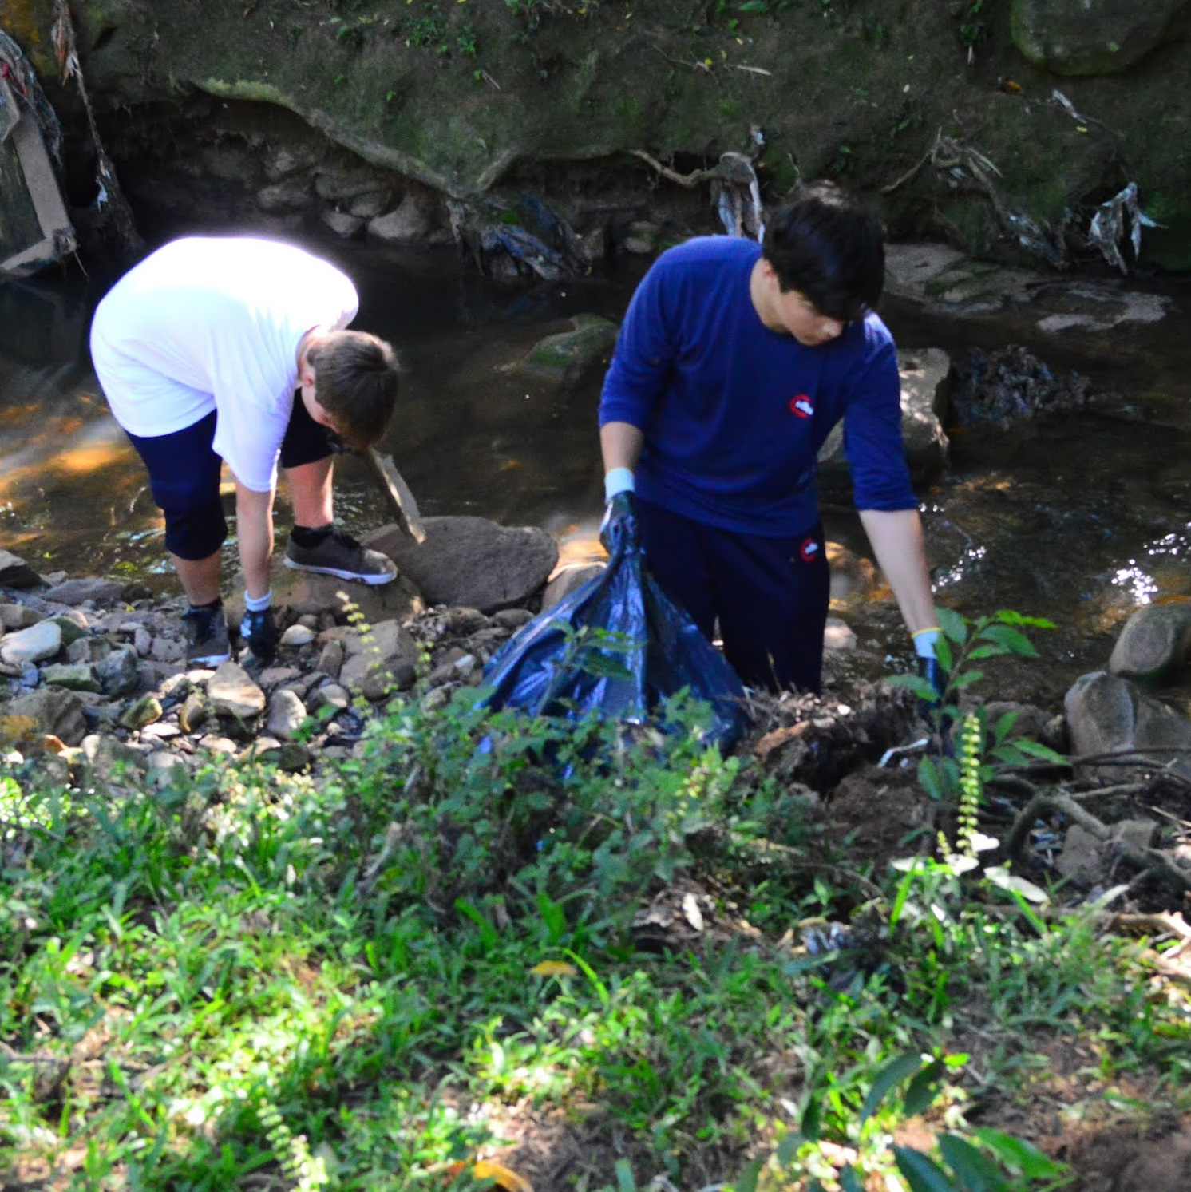
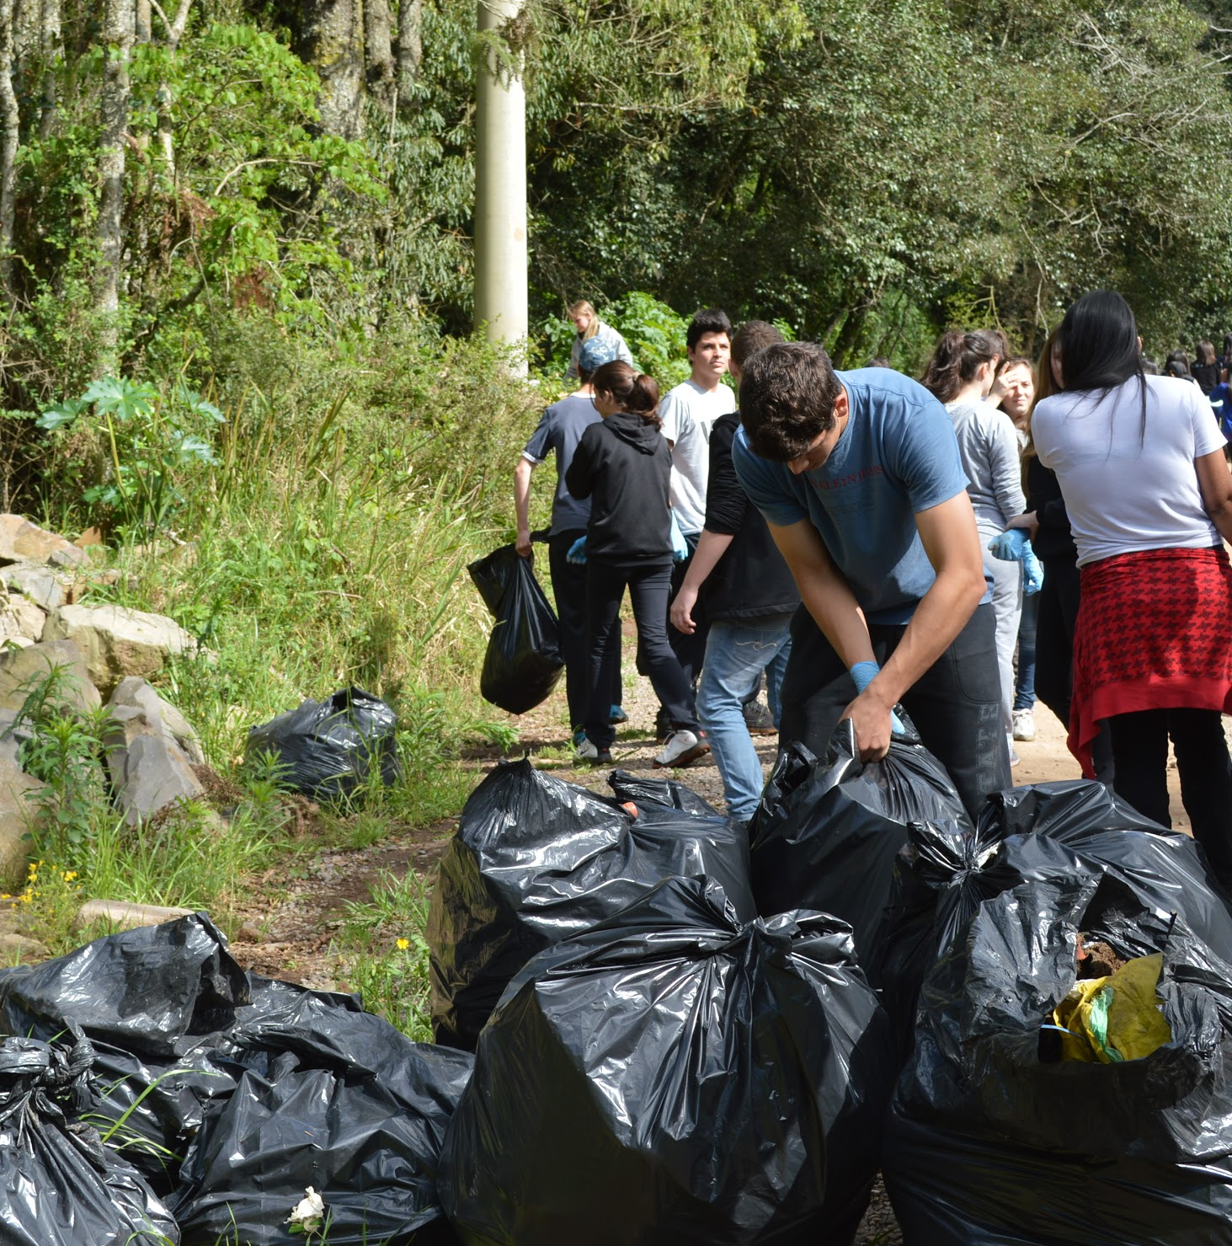

Slide 41
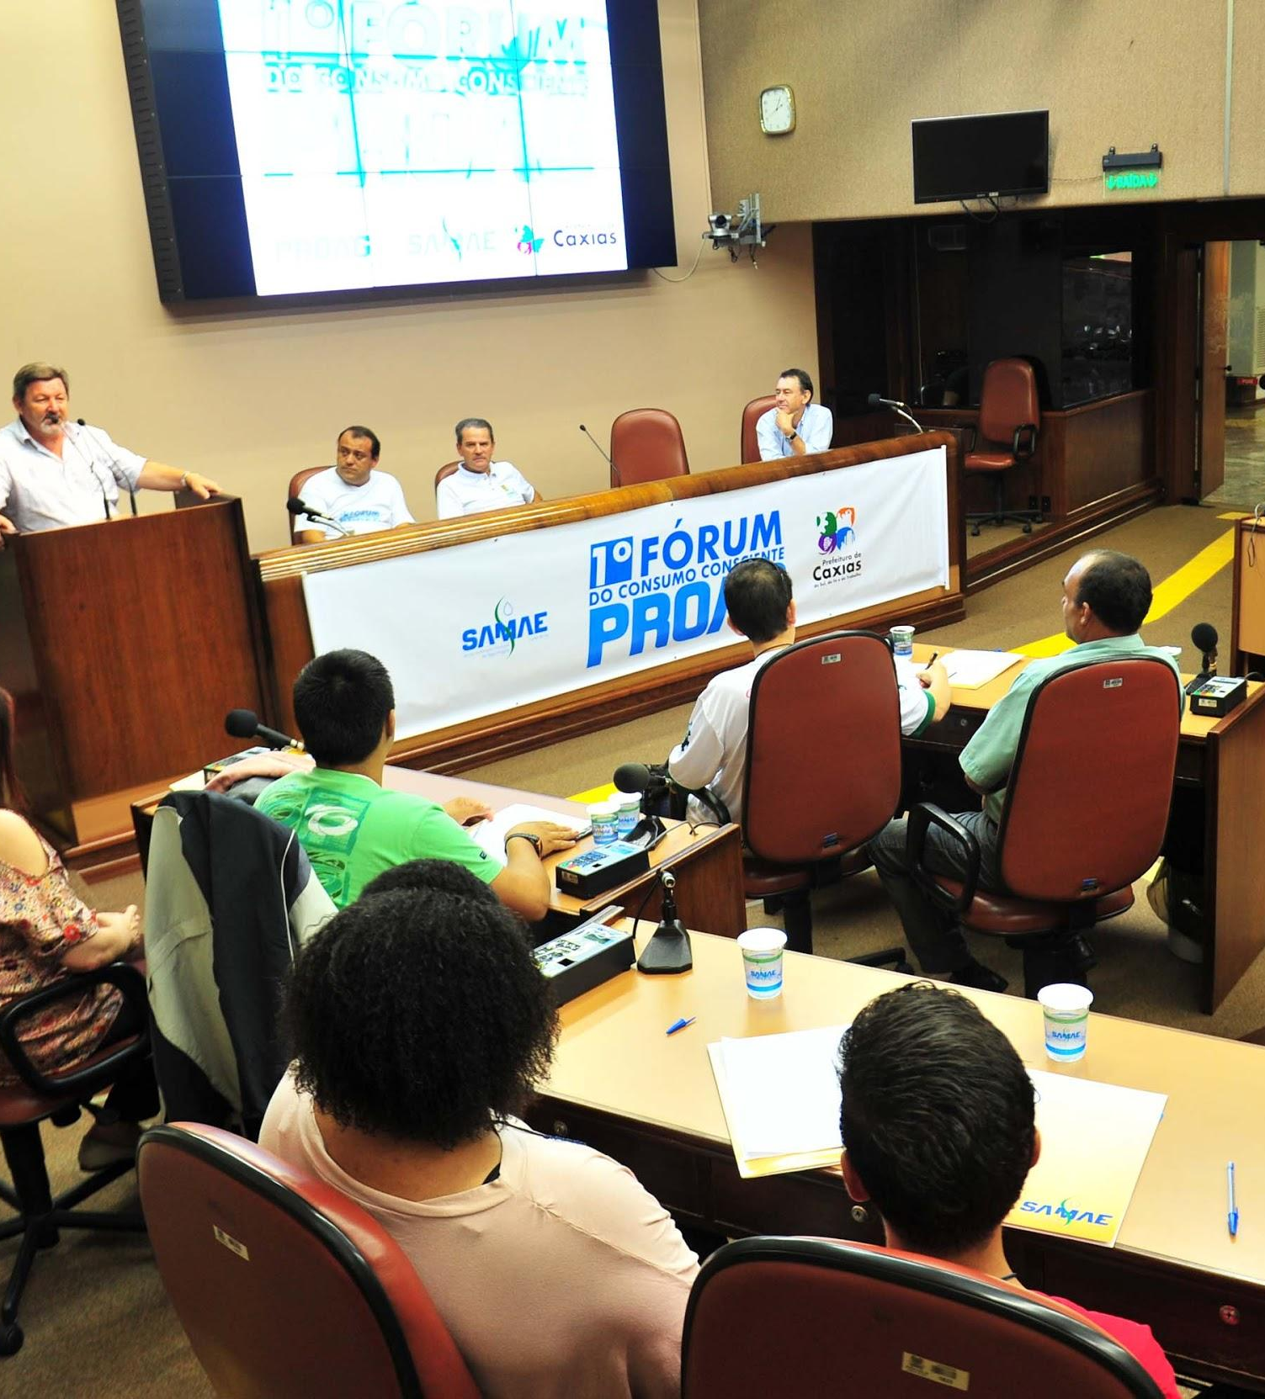
Educação Ambiental
PROAG
O Programa de Ampliação do Abastecimento e Consumo Consciente da Água (PROAG) completou dois anos no dia 22 de março. O objetivo do programa é reduzir os problemas relacionados à perda de água tratada, além de incentivar um bom relacionamento entre a autarquia e a comunidade. Neste período, o PROAG realizou 72 obras de extensão de rede, totalizando 30.021 metros de novas tubulações de água tratada, beneficiando 1.762 famílias.

Slide 42
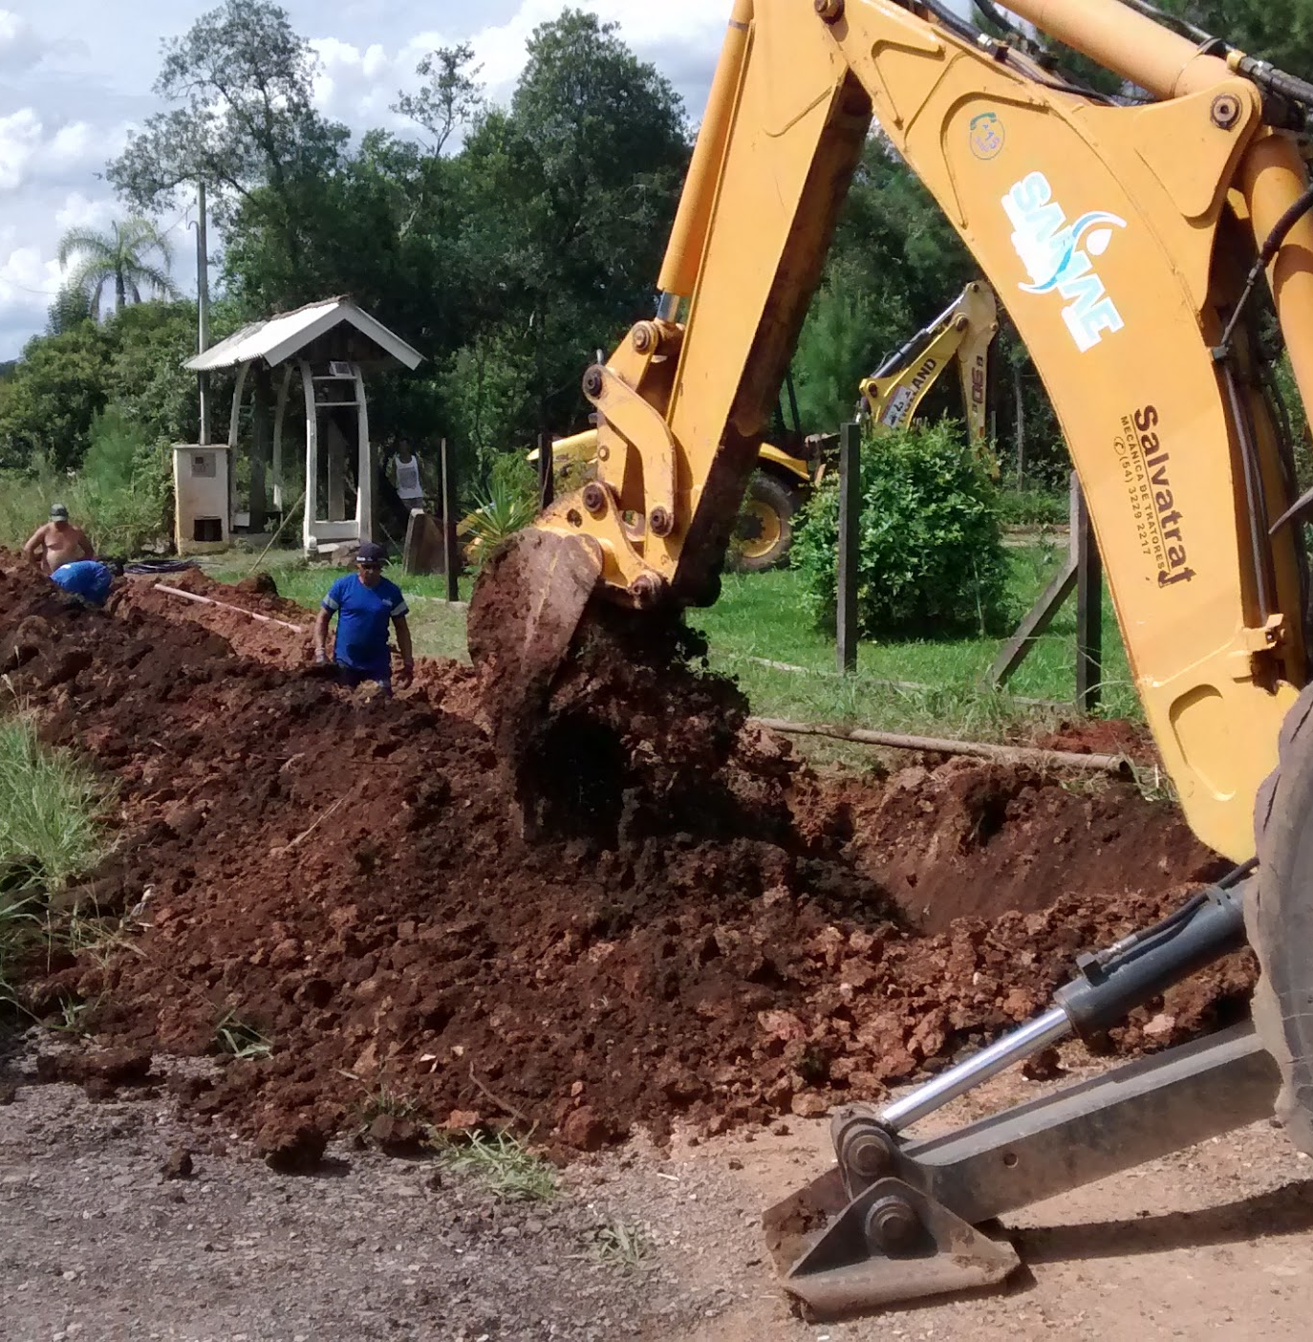
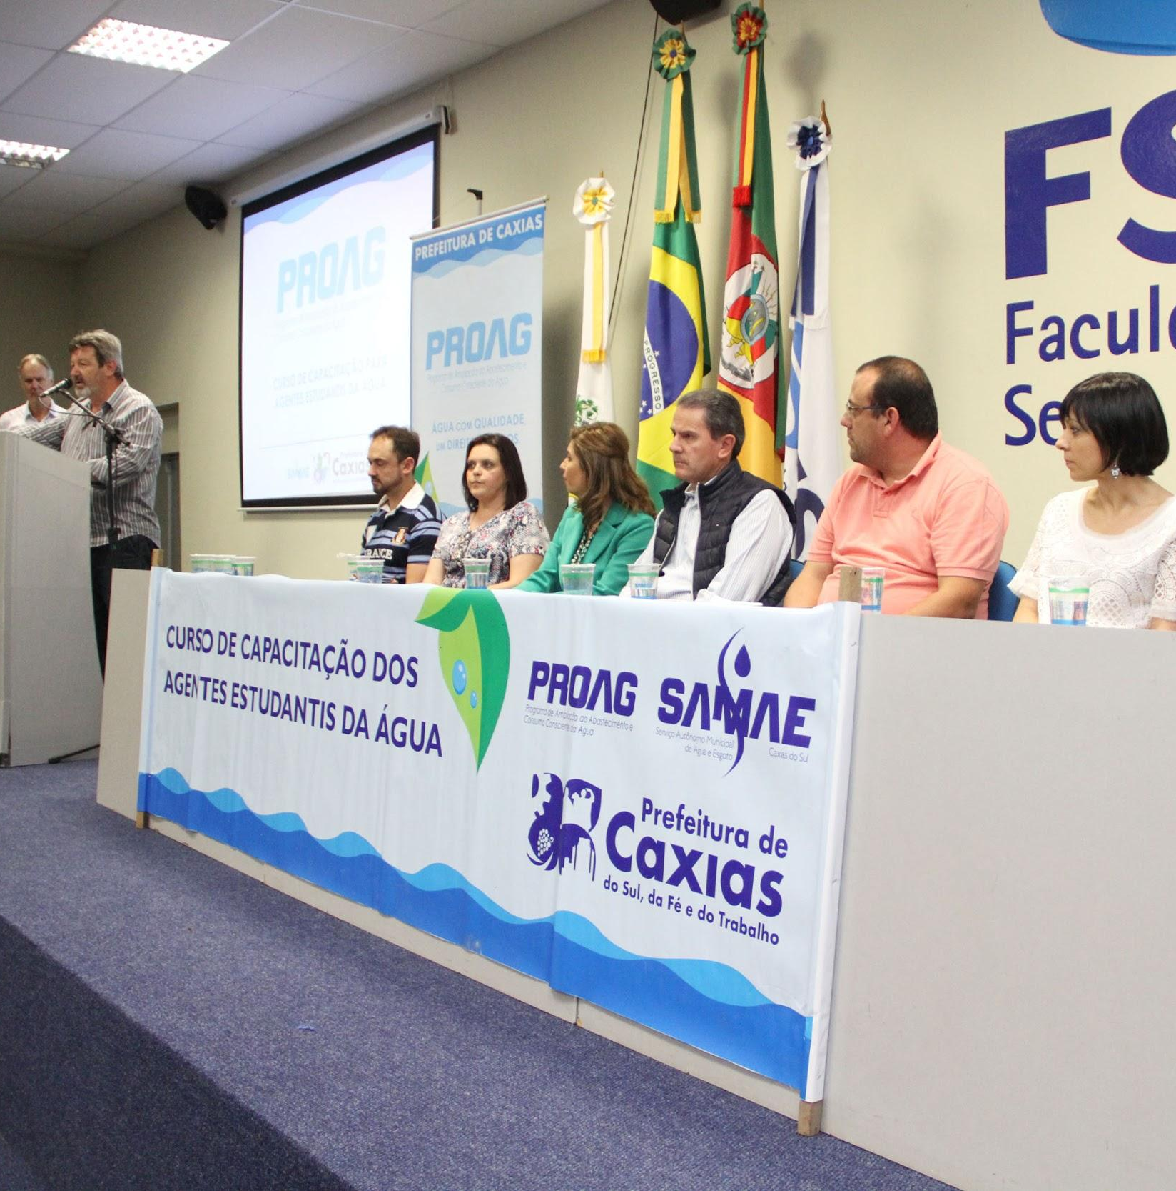

Slide 43
